Slide 1
EUROPA.-LA VUELTA AL MUNDO EN 885 JARDINES.-ITALIA.-
ITALIAN GARDENS.- D
Seleccion de textos y fotografías por
JOSE ELIAS BONELLS

Slide 2
Villa Cetinale
Villa Cetinale es una villa del siglo XVII en la Toscana, Italia, situada en la aldea de Cetinale cerca de Sovicille y al oeste a unos 12 km de Siena.
La villa, originalmente llamada Villa Chigi, fue construida por el cardenal Flavio Chigi, Príncipe de Farnesio, Duque de Ariccia y Príncipe del Sacro Imperio Romano Germánico, sobrino de Pope Alexander VII.
Empleó a Carlo Fontana para planificar la villa y los jardines en 1680.

Slide 3
Después de su muerte pasó a su familia, el Chigi-Zondadari, donde permaneció hasta que fue adquirida, en un estado algo ruinoso, por Antonio Lambton en 1977, a raíz de un escándalo en Inglaterra.
Lambton retirado allí, restauro meticulosamente la casa y los jardines, y finalmente murió en el Hospital de Siena el 30 de diciembre de 2006.
La casa es notable sobre todo por la magnitud y la belleza de sus jardines.

Slide 4
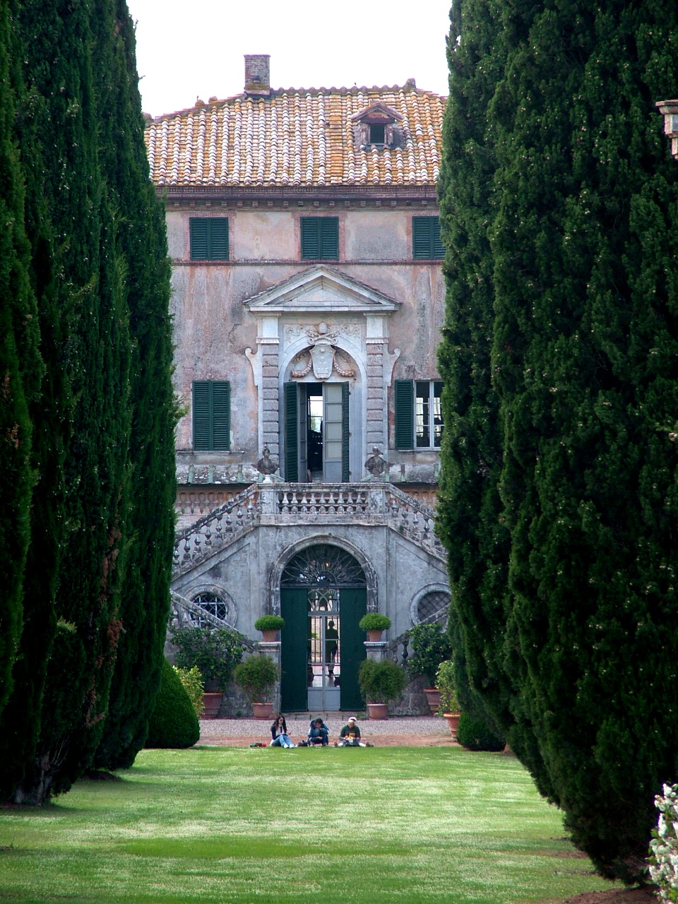
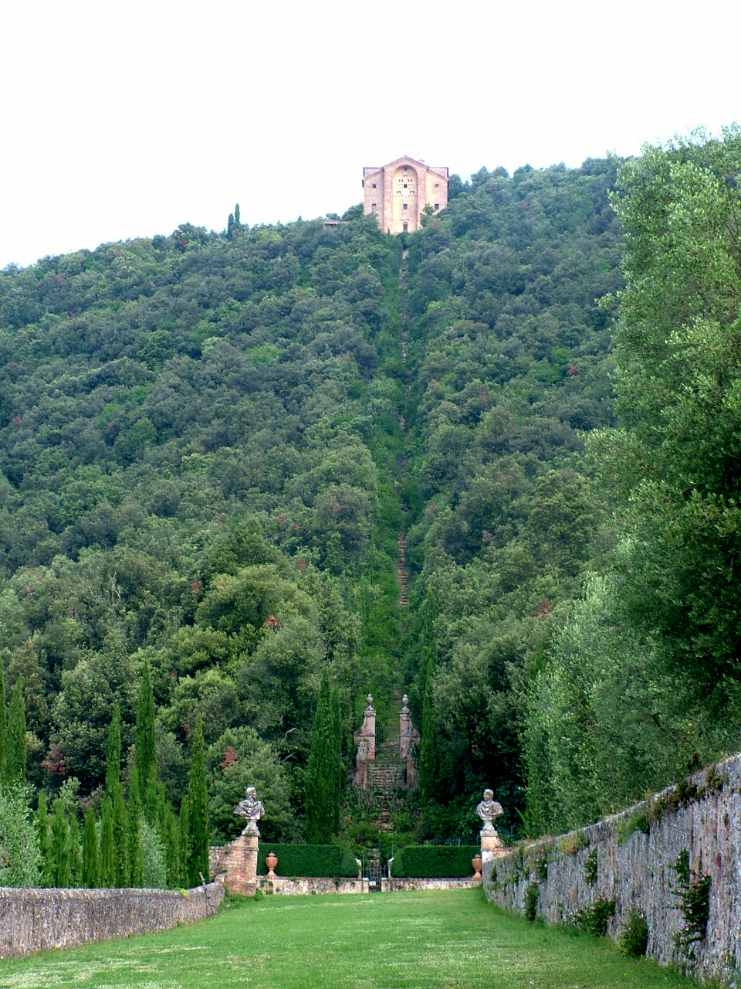
Notes:
Villa Cetinale

Slide 5
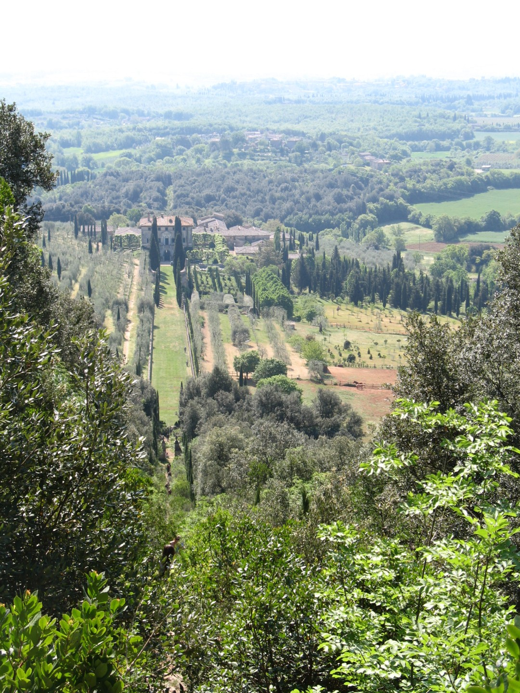
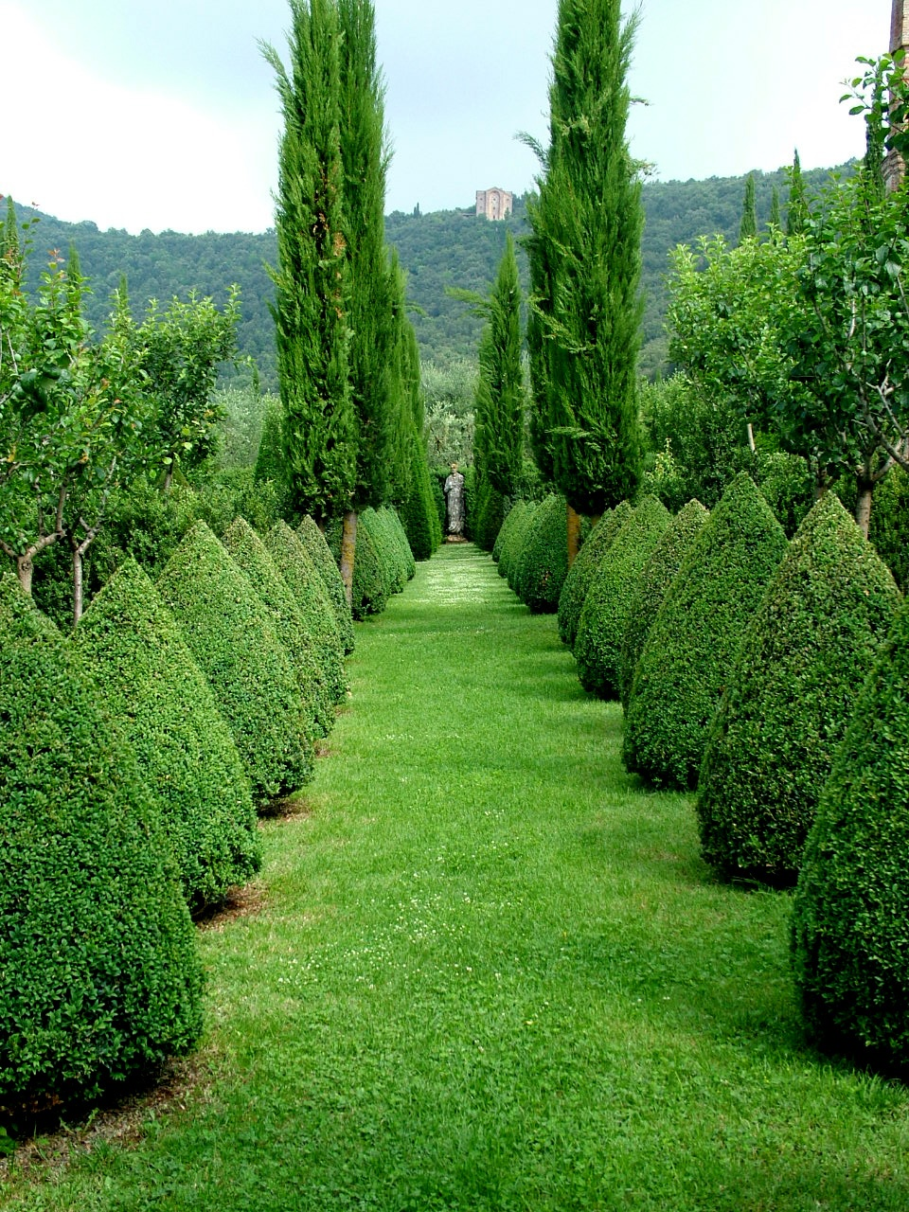
Notes:
Villa Cetinale

Slide 6
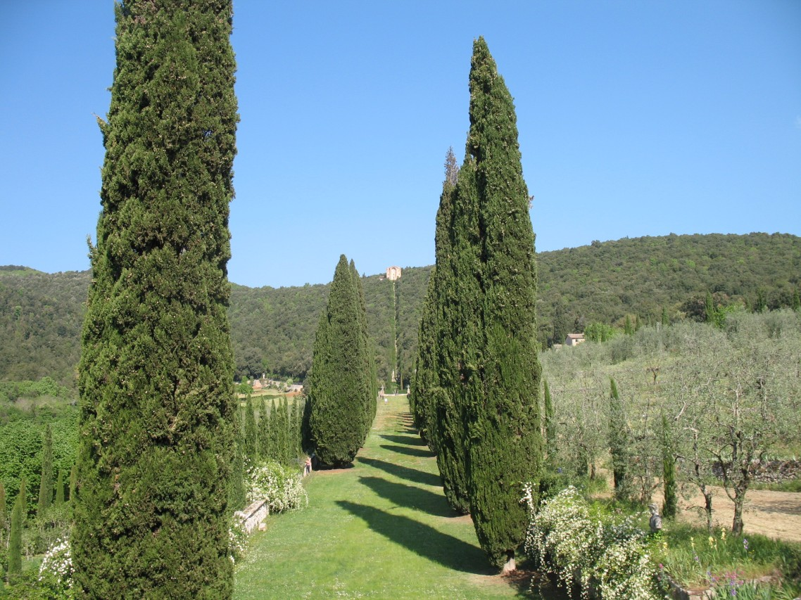
Notes:
Villa Cetinale

Slide 7
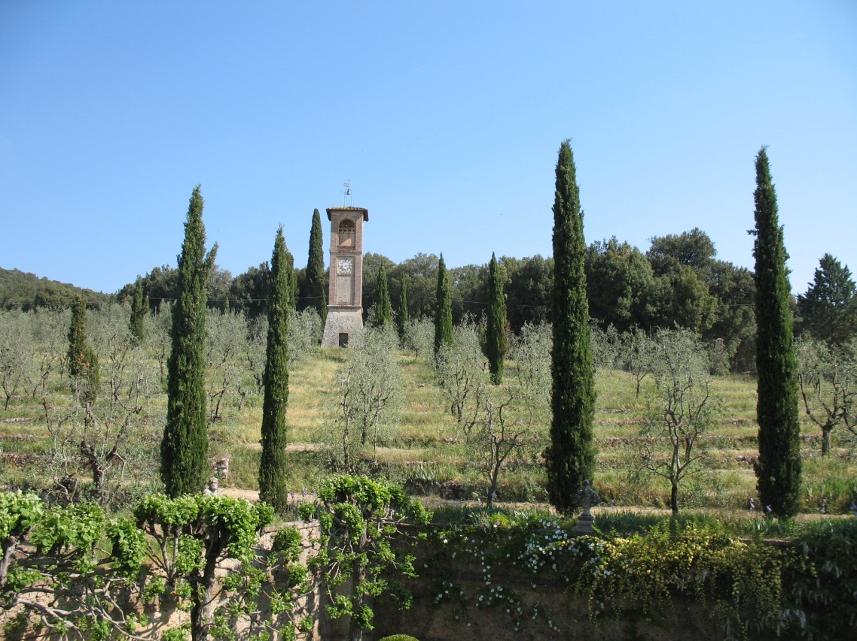
Notes:
Villa Cetinale

Slide 8
Villa Medici La Petraia
La Villa Medici Petraia esta situada en la zona montañosa de Castello, en Petraia. Florencia.
Es considerada una de las villas más bellas y famosas de los Medici, situada en una posición panorámica con vistas a la ciudad de Florencia.
La villa está rodeada de verde en la parte delantera, con vistas panorámicas hacia la ciudad, hay jardines formales, mientras que la parte posterior se encuentra el gran parque.

Slide 9
Los jardines están divididos en tres niveles, aprovechando la pendiente irregular de la colina.
La terraza superior, a ras del edificio, donde hay unas excelentes vistas de Florencia, se compone de dos grandes jardines uno de césped al este de la figura como se llama y el otro Plan de oeste o en el césped al oeste de los castaños.
El parque es un trabajo romántico es de Leopold II de Lorena, que en 1818 quería fusionar los vecinos de dos fincas Castillo y Petraia.

Slide 10
El proyecto se basó en la creación de una vía de conexión entre las dos casas, de las que parten los senderos y caminos nada más subir a la colina, y la apertura de puntos de vista en perspectiva ya los arroyos y lagos.

Slide 11
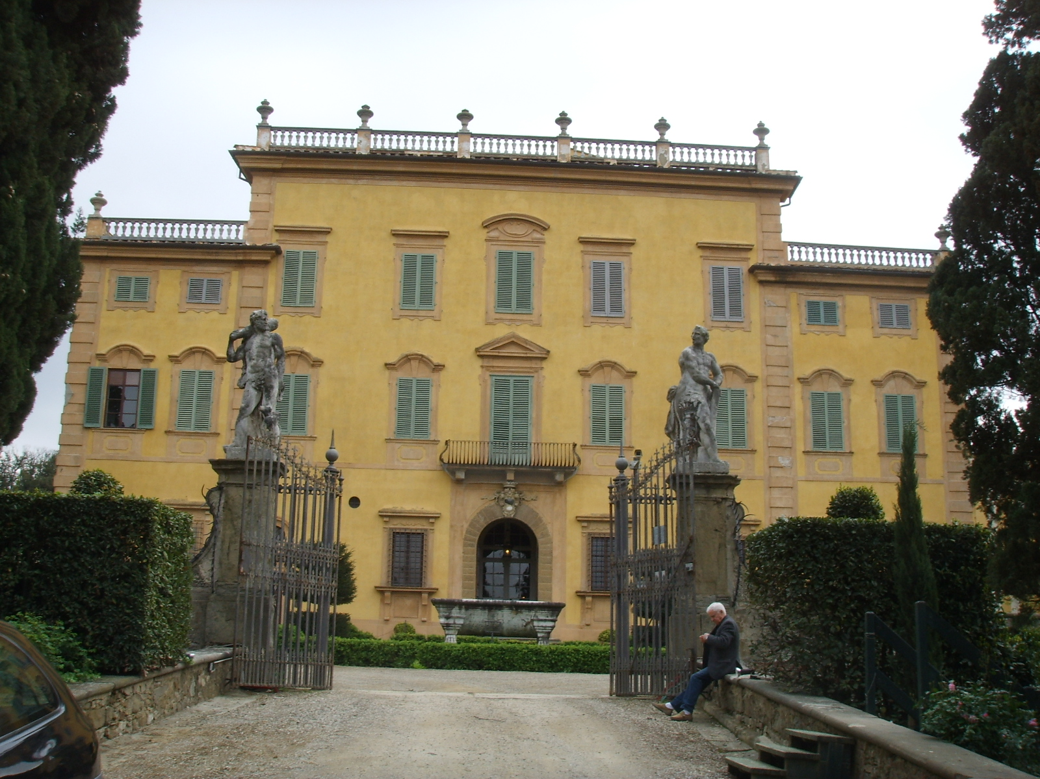
Notes:
Villa La Pietra

Slide 12
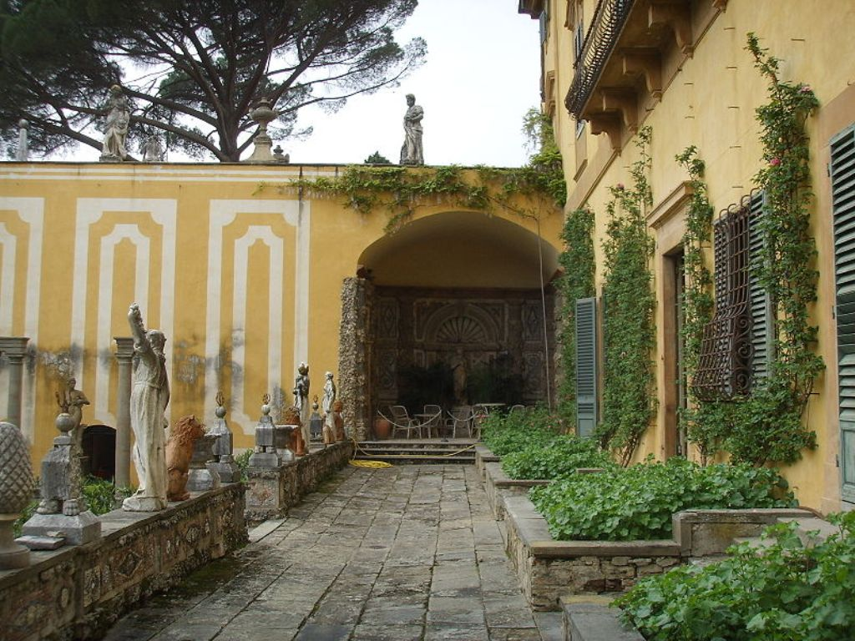
Notes:
Villa La Pietra

Slide 13
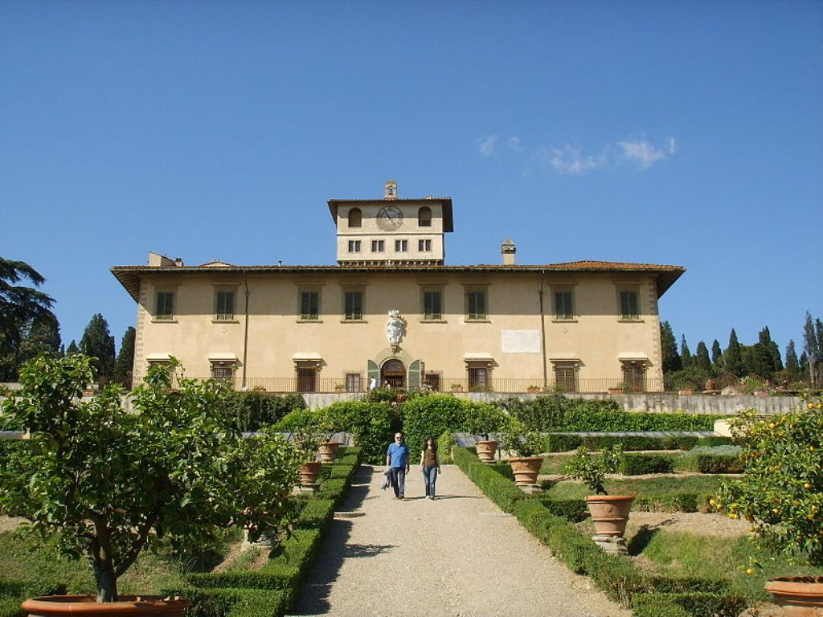
Notes:
Villa La Petraia

Slide 14
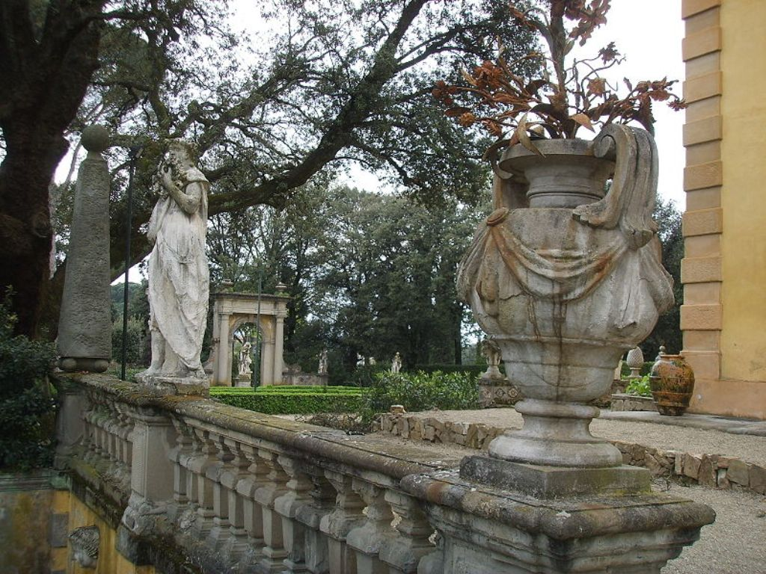
Notes:
Villa La Pietra

Slide 15
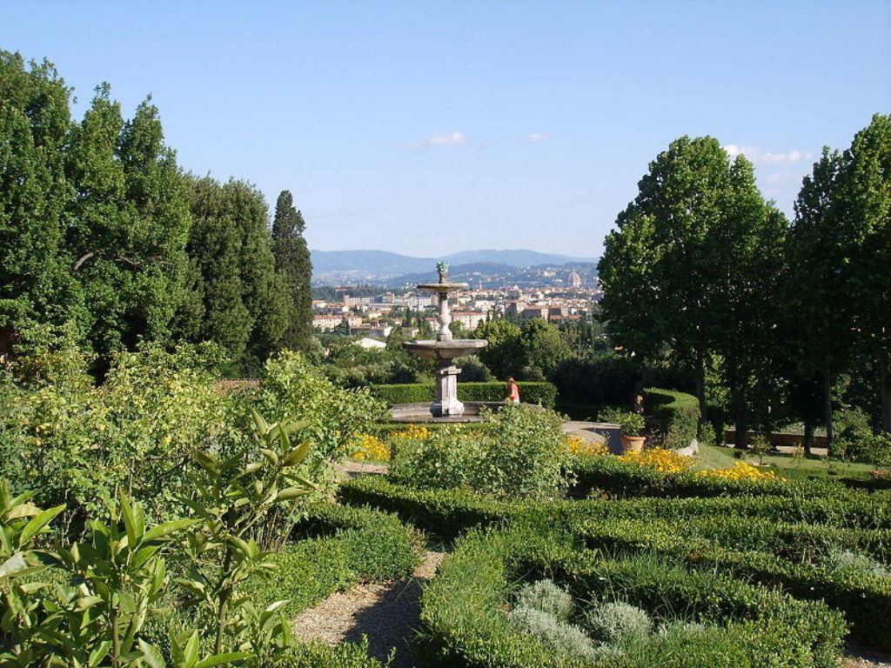
Notes:
Villa La Petraia

Slide 16
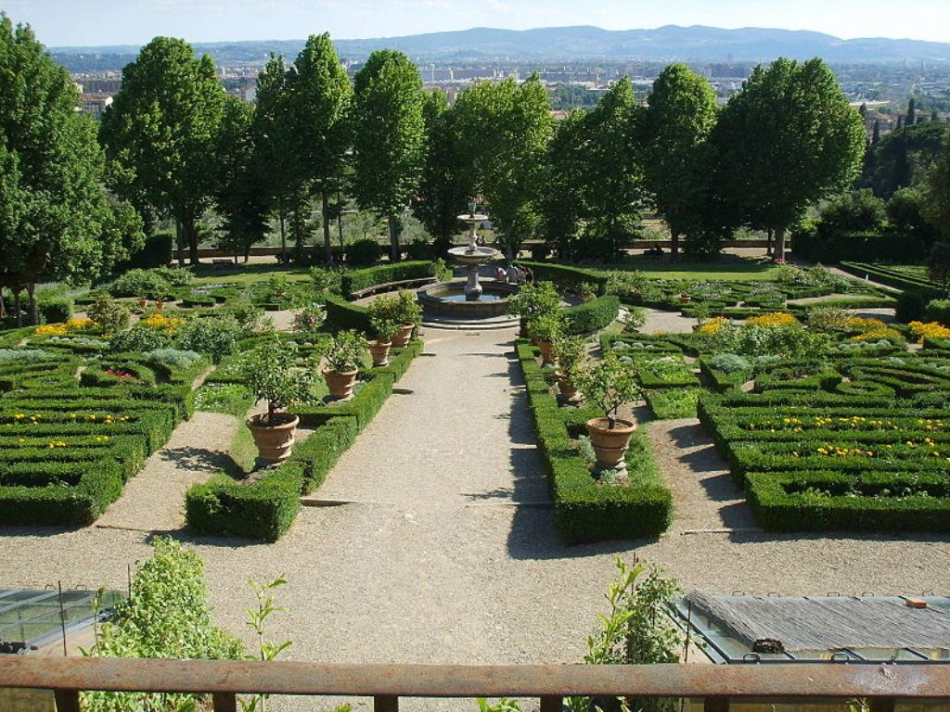
Notes:
Villa La Petraia

Slide 17
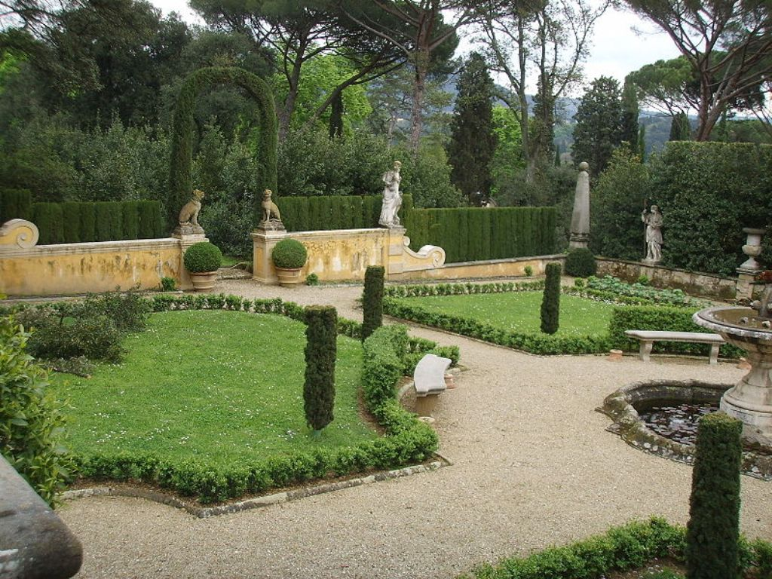
Notes:
Villa La Pietra

Slide 18
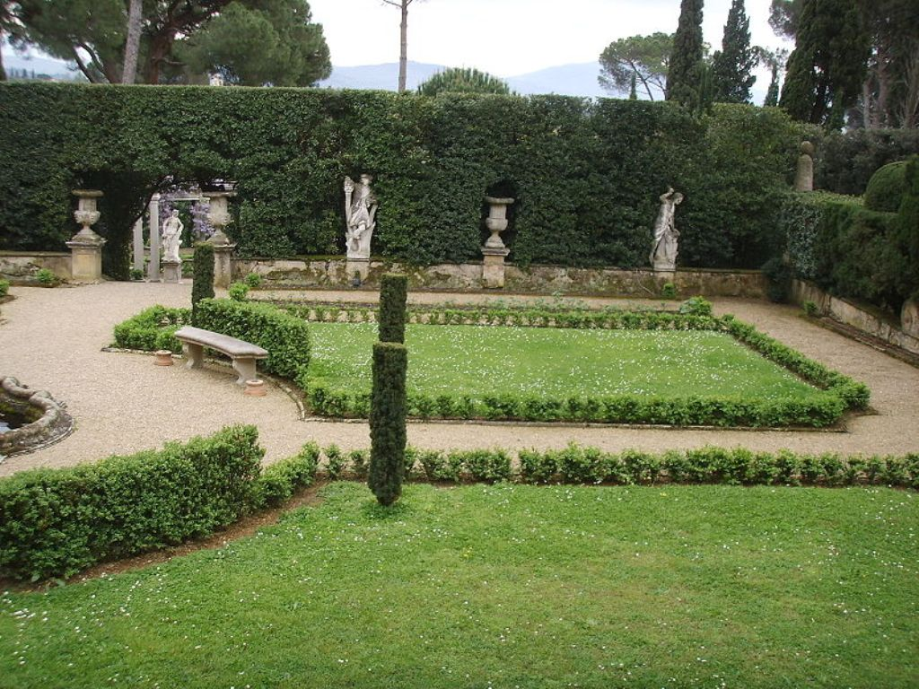
Notes:
Villa La Pietra

Slide 19
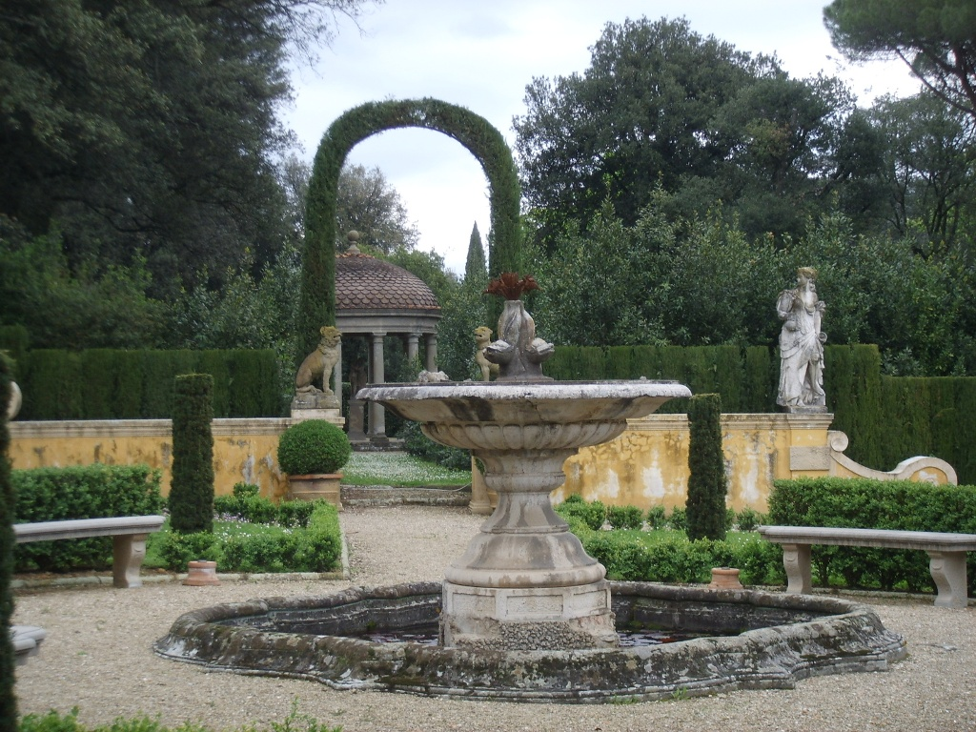
Notes:
Villa La Pietra

Slide 20
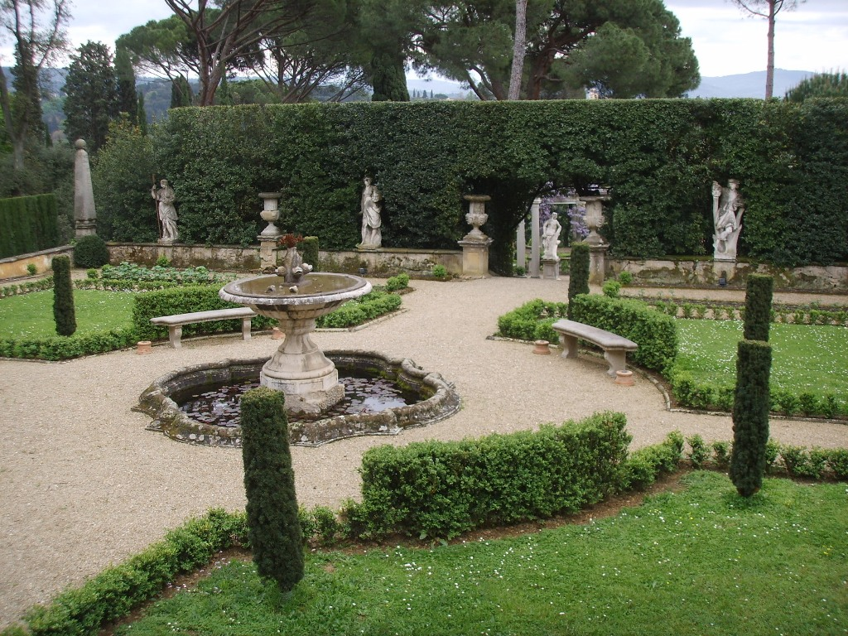
Notes:
Villa La Pietra

Slide 21
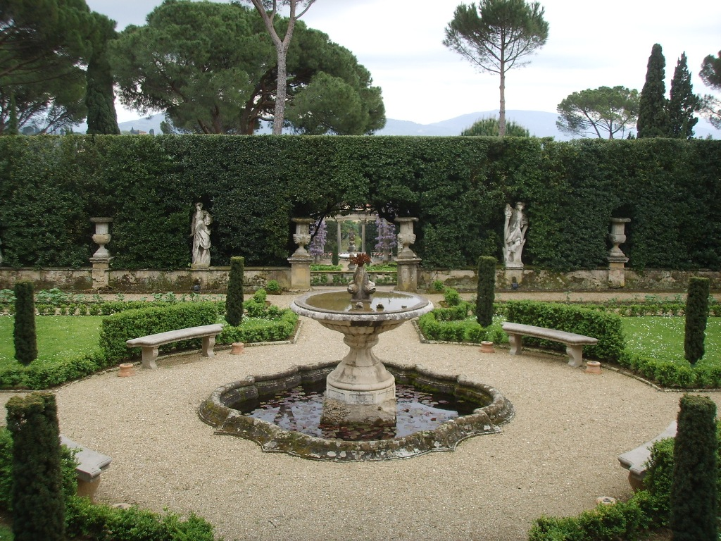
Notes:
Villa La Pietra

Slide 22
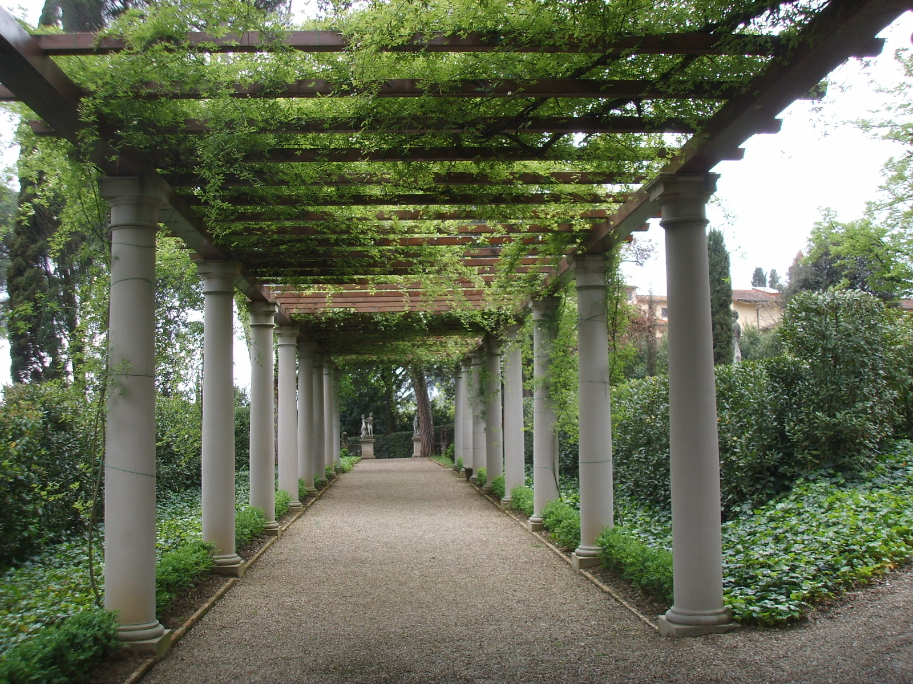
Notes:
Villa La Pietra

Slide 23
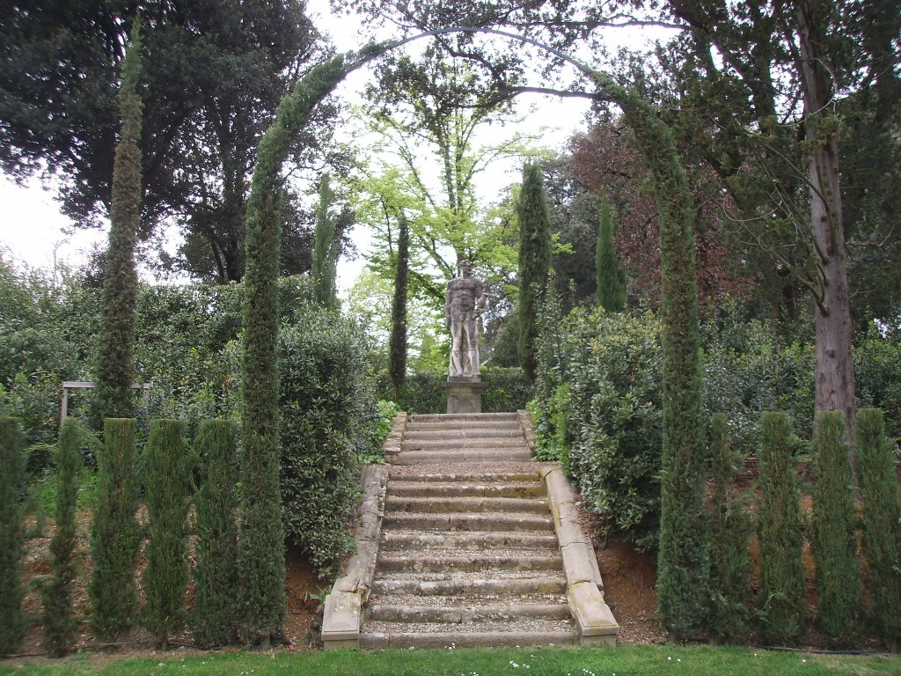
Notes:
Villa La Pietra

Slide 24
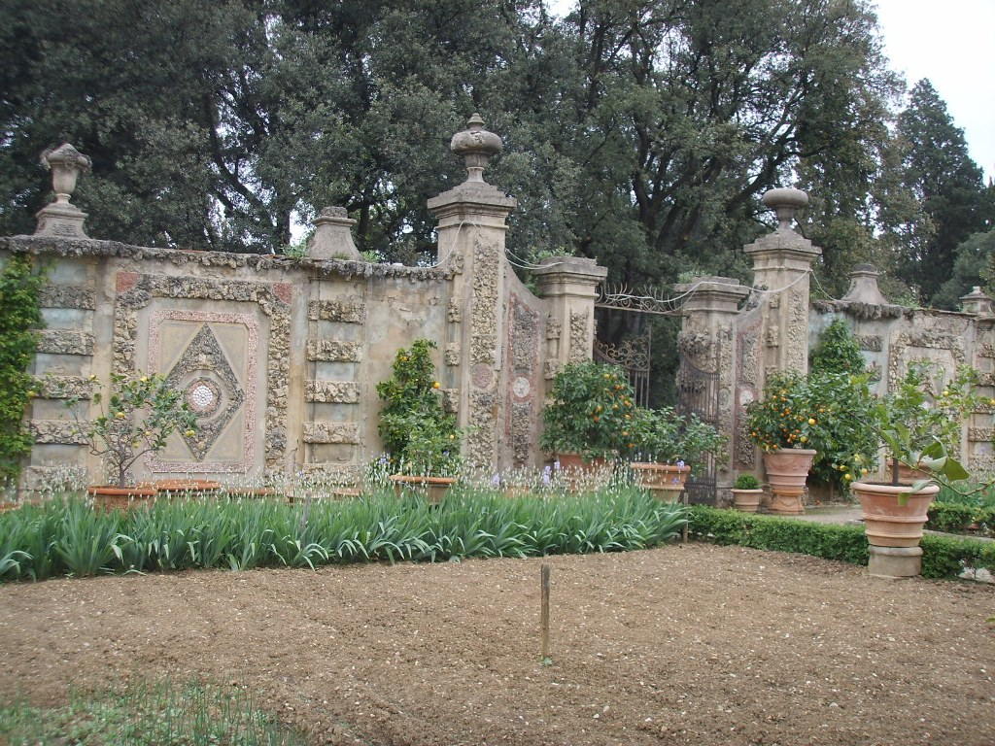
Notes:
Villa La Pietra

Slide 25
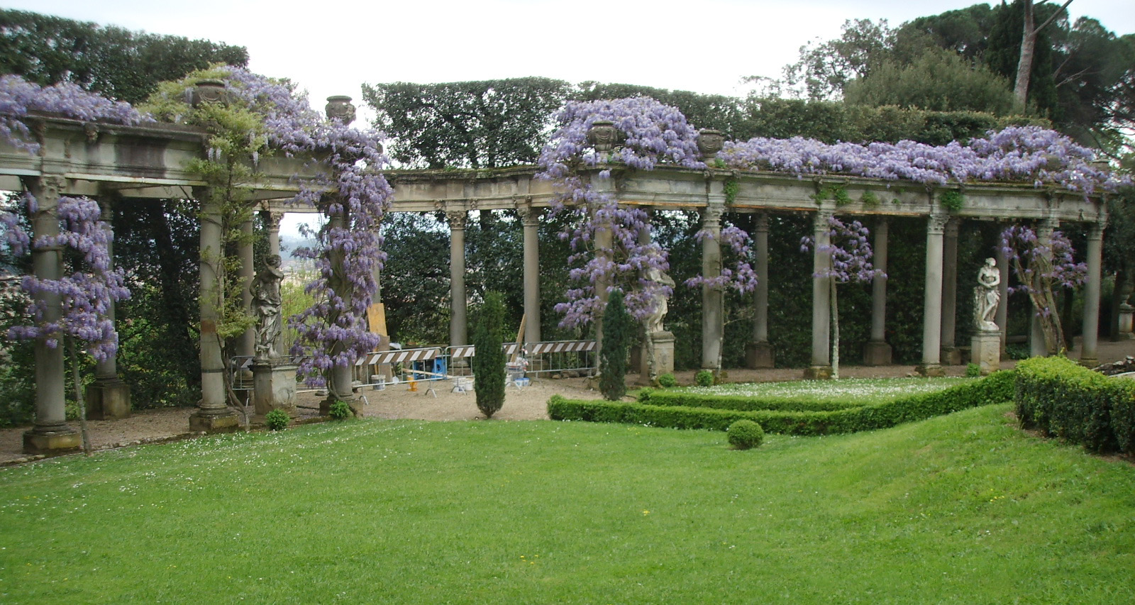
Notes:
Villa La Pietra

Slide 26
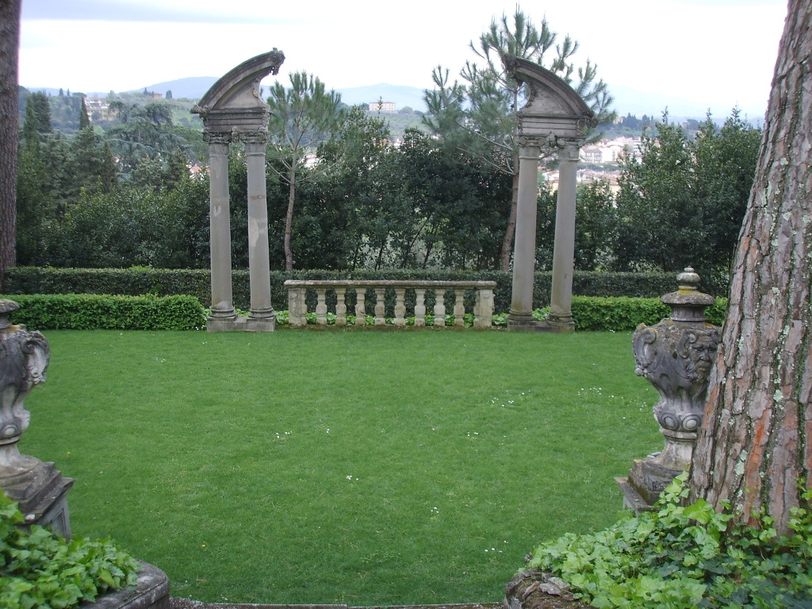
Notes:
Villa La Pietra

Slide 27
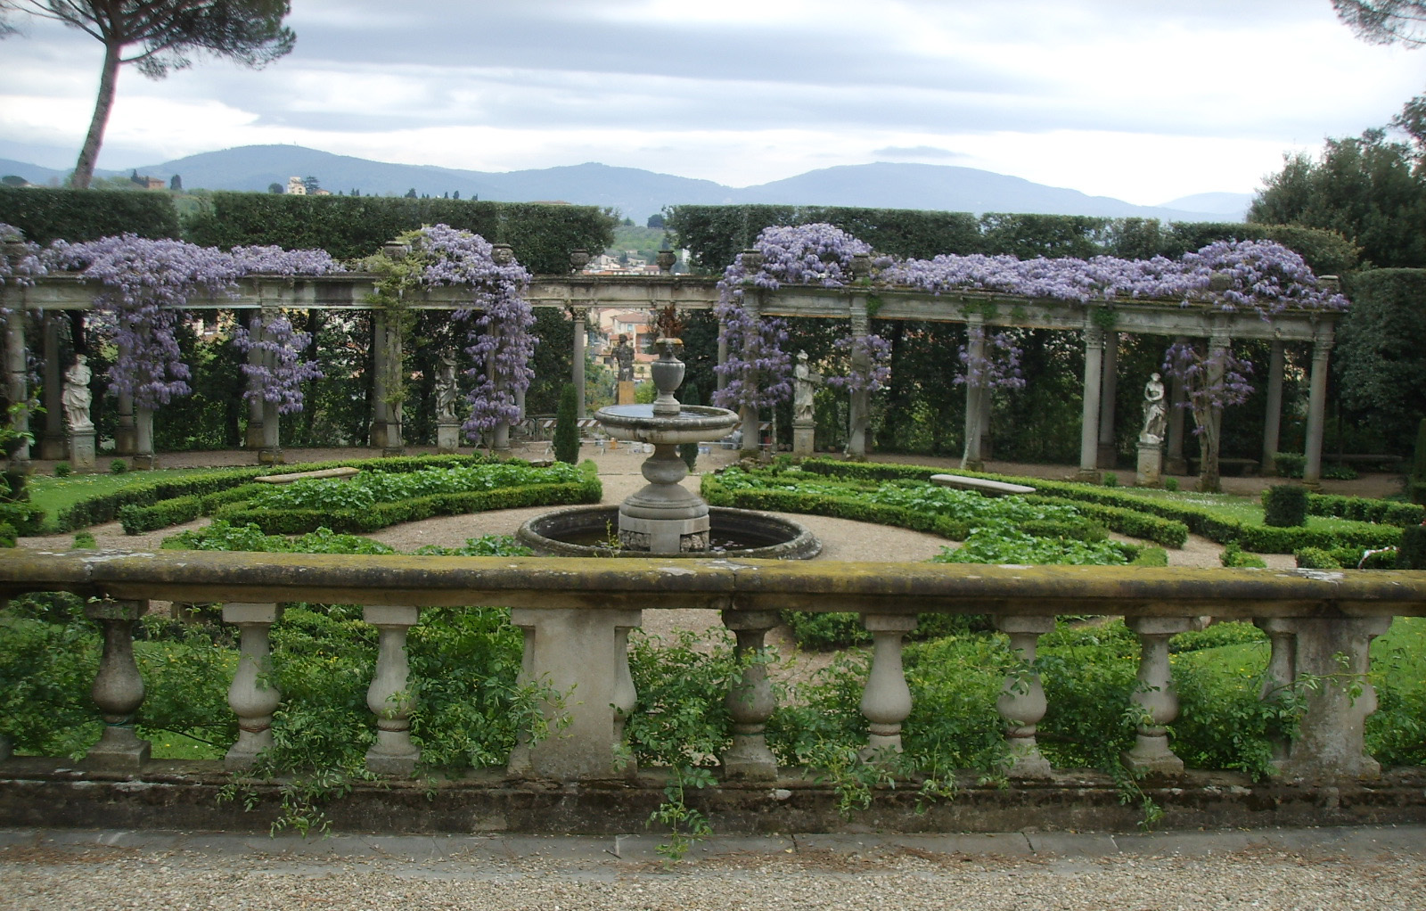
Notes:
Villa La Pietra

Slide 28
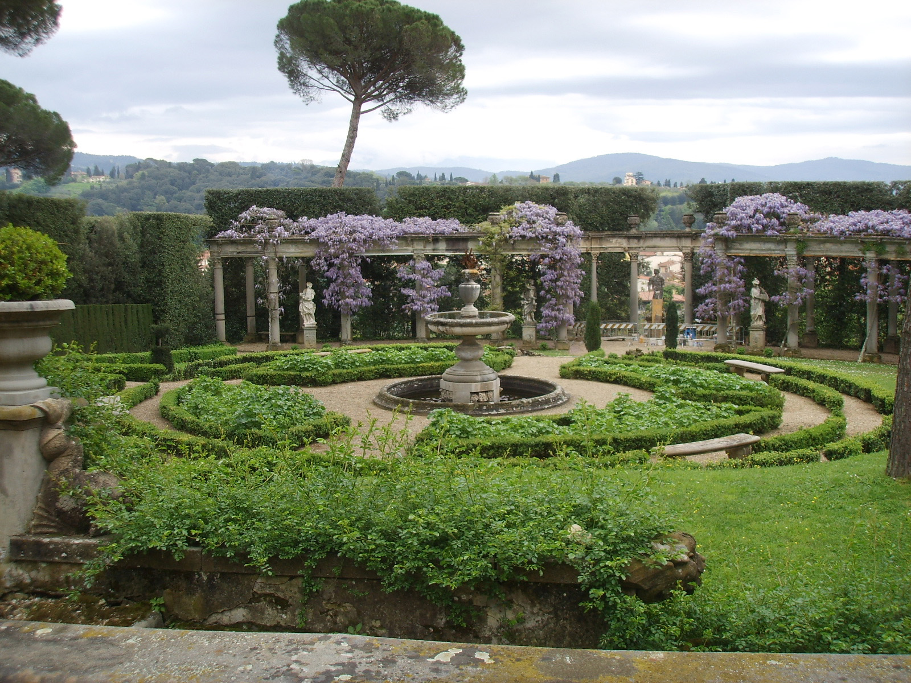
Notes:
Villa La Pietra

Slide 29
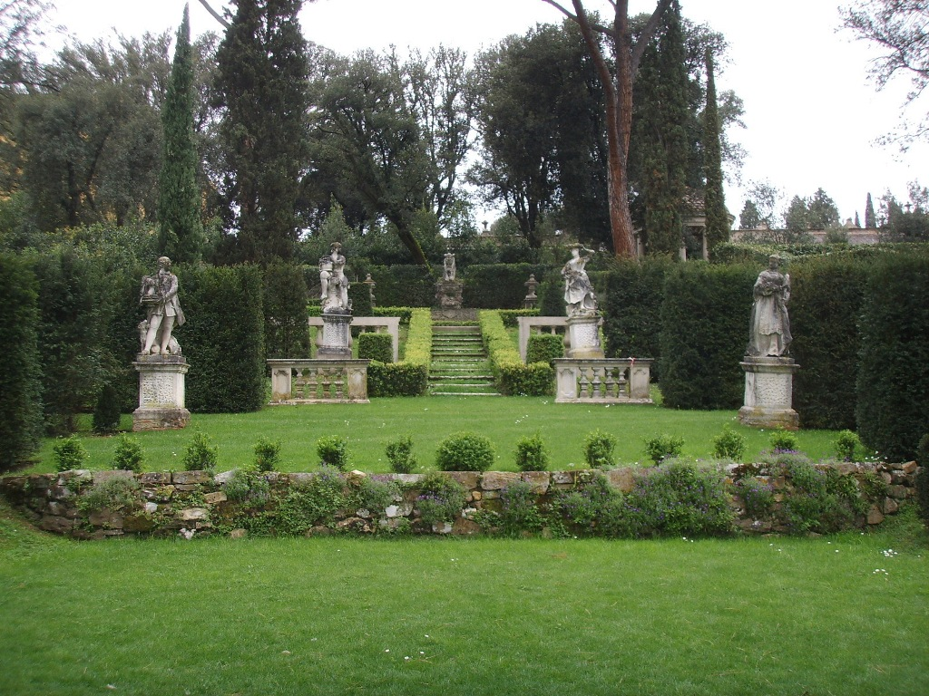
Notes:
Villa La Pietra

Slide 30
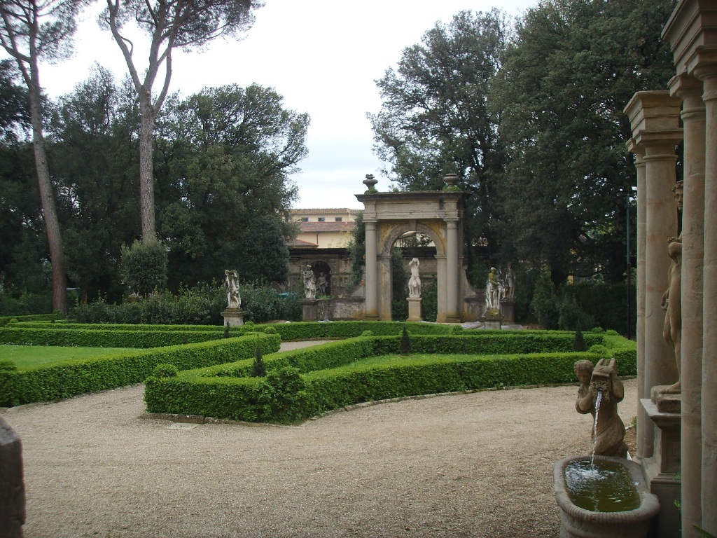
Notes:
Villa La Pietra

Slide 31
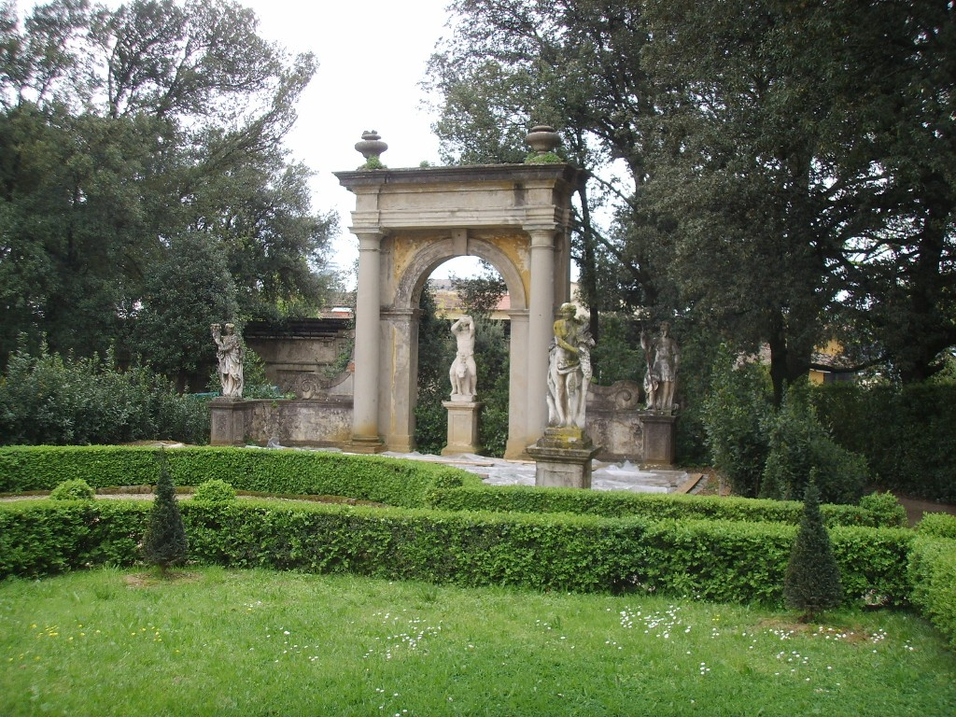
Notes:
Villa La Pietra

Slide 32
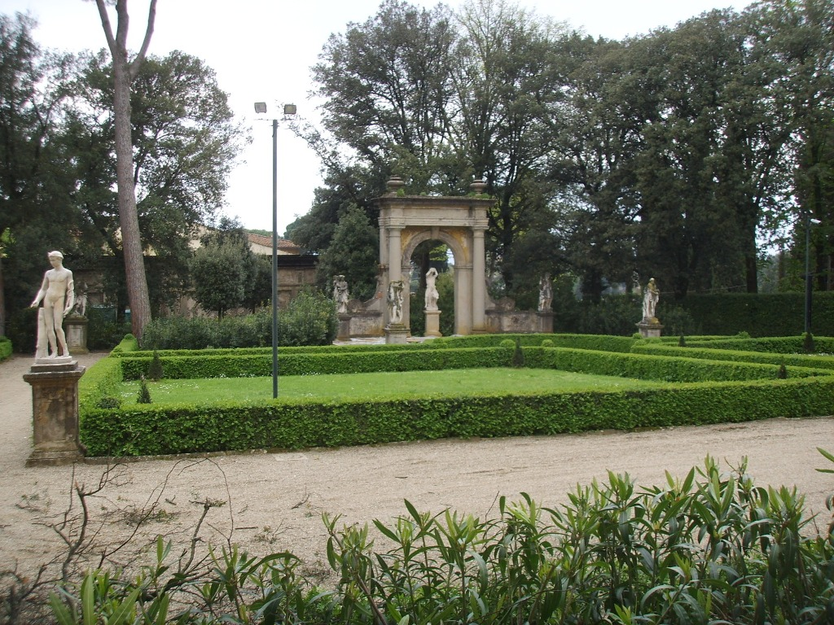
Notes:
Villa La Pietra

Slide 33
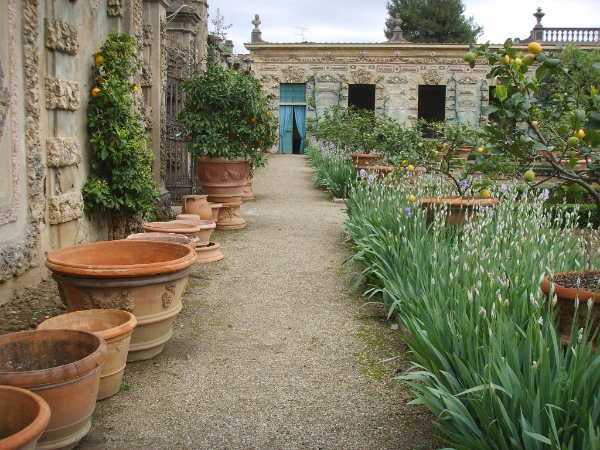
Notes:
Villa La Pietra

Slide 34
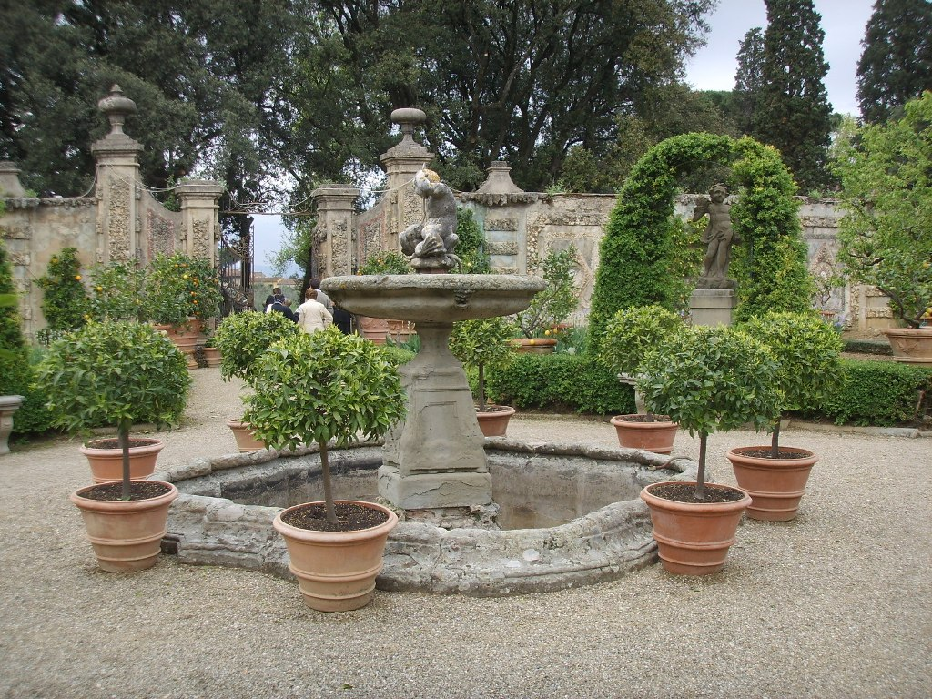
Notes:
Villa La Pietra

Slide 35
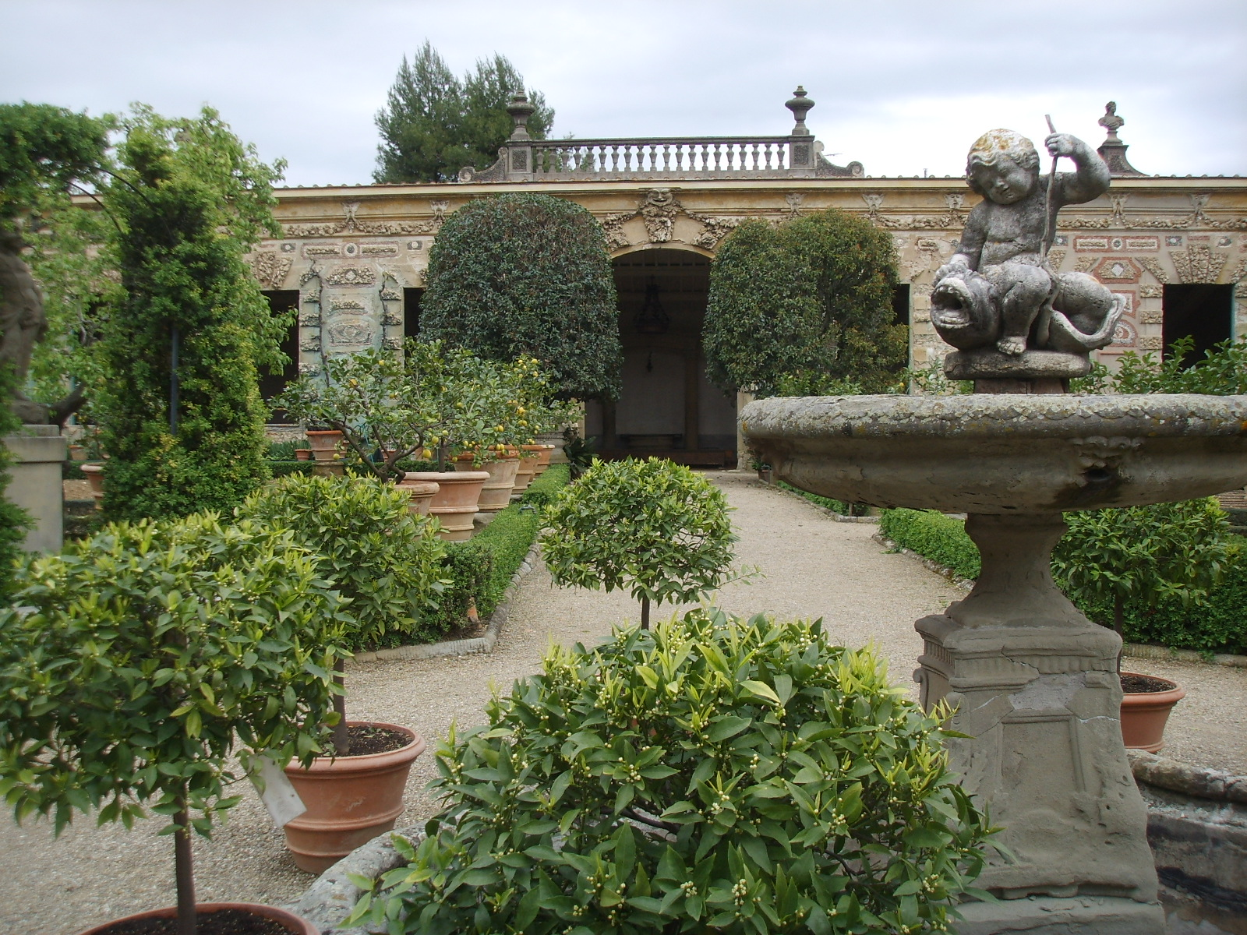
Notes:
Villa La Pietra

Slide 36
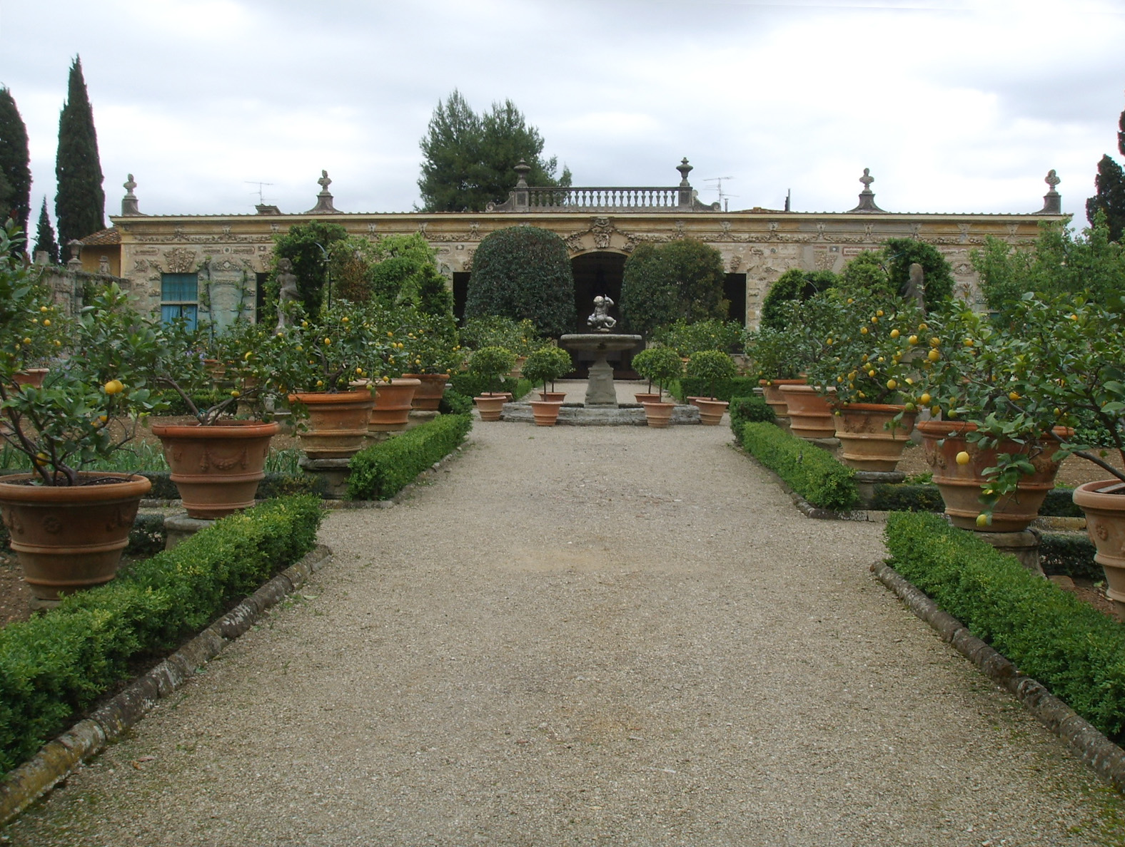
Notes:
Villa La Pietra

Slide 37
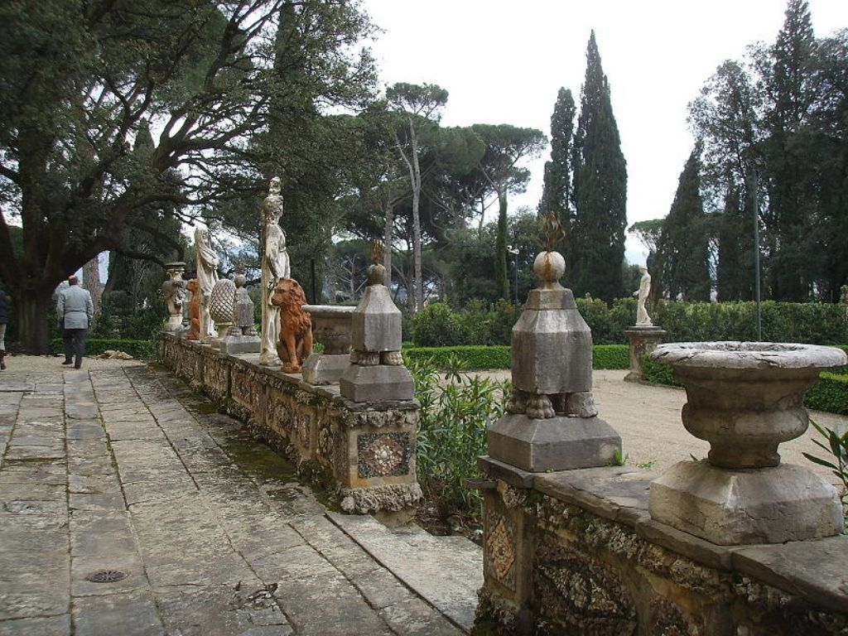
Notes:
Villa La Pietra

Slide 38
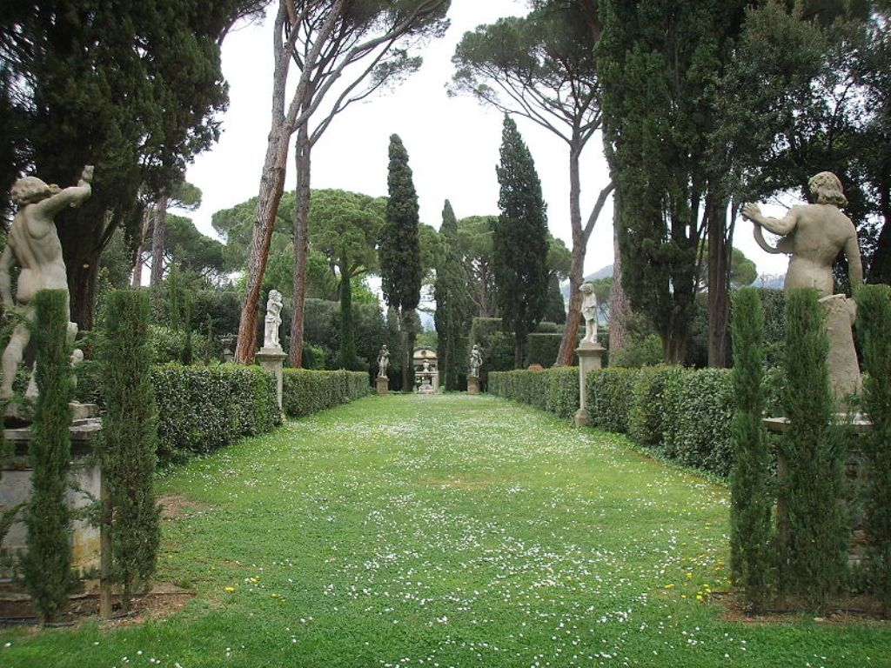
Notes:
Villa La Petraia

Slide 39
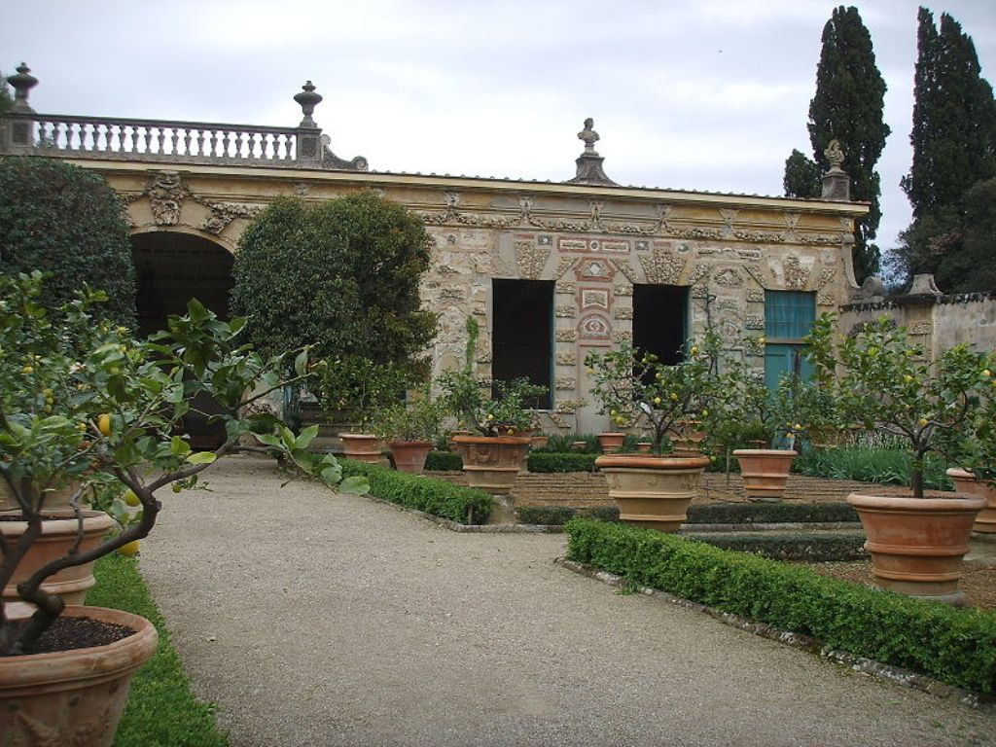
Notes:
Villa La Pietra

Slide 40
Villa Malfitano
Villa Malfitano Whitaker con su jardín se encuentra en Palermo, y hoy alberga la Fundación Whitaker.
El jardín fue diseñado por Emilio Kunzmann y se extiende por más de 5 hectáreas.
La entrada por Via Dante se caracteriza por una imponente forjado, puertas de hierro y parte de jardín adyacente a ella de estilo ingles, con las vías que permiten un camino entre las asimetrías del espacio, mientras que la otra parte se hizo al estilo italiano y se caracteriza por los espacios dispuestos geométricamente y simétricamente alrededor de la villa.

Slide 41
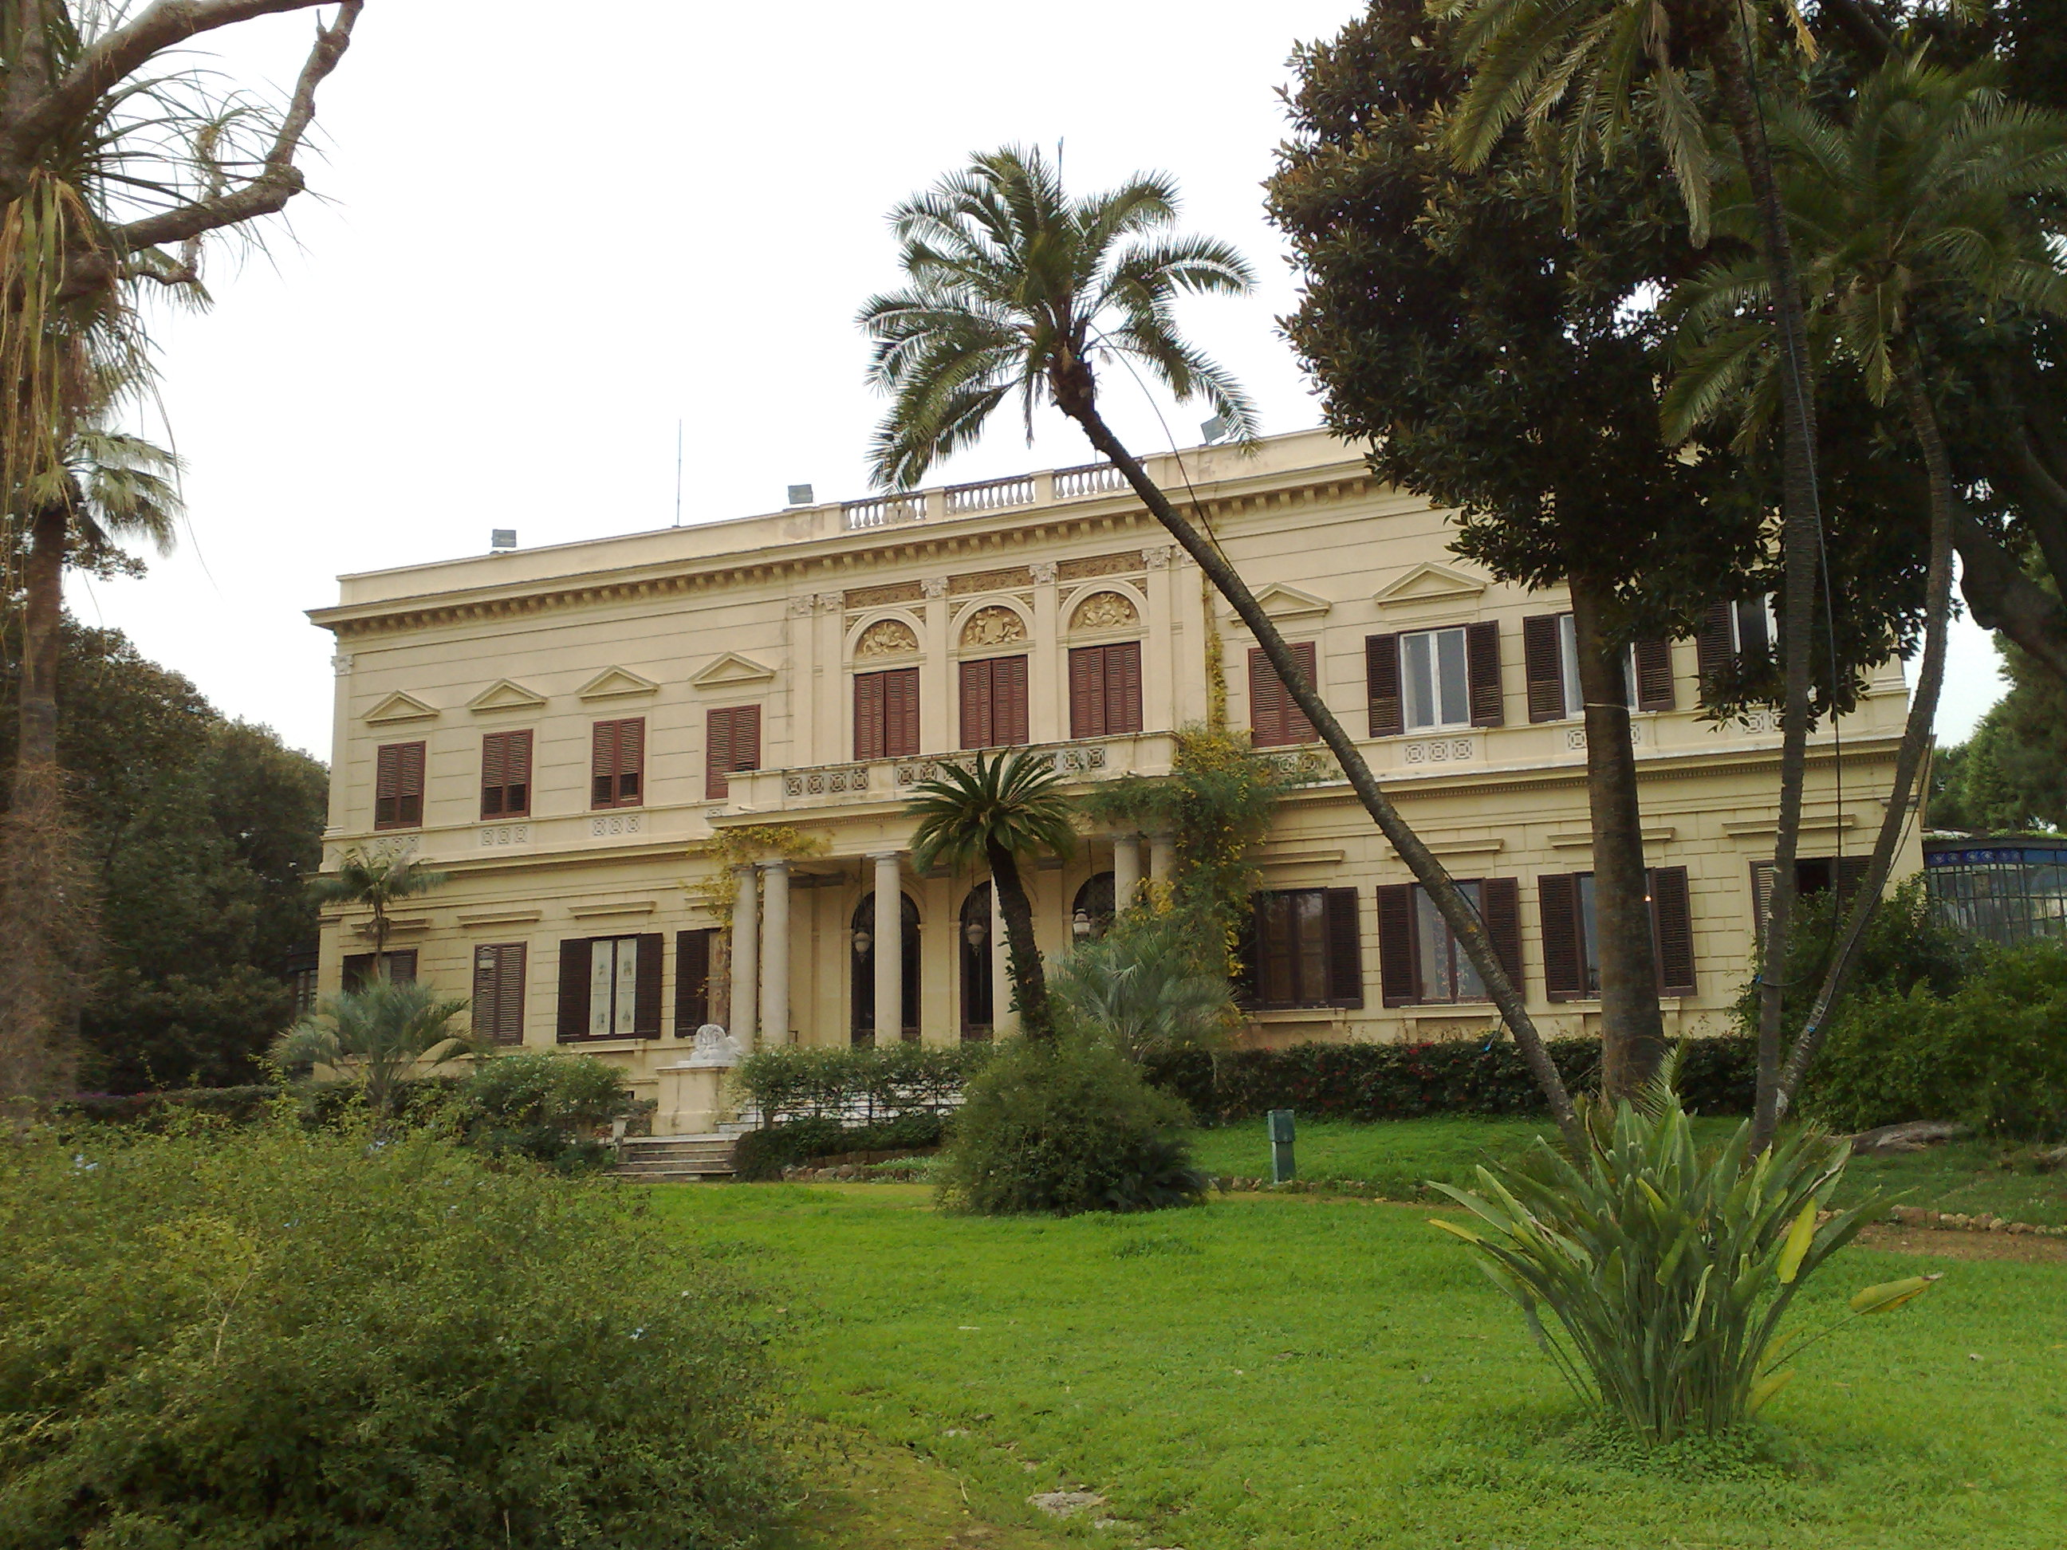
Notes:
Villa Malfitano

Slide 42
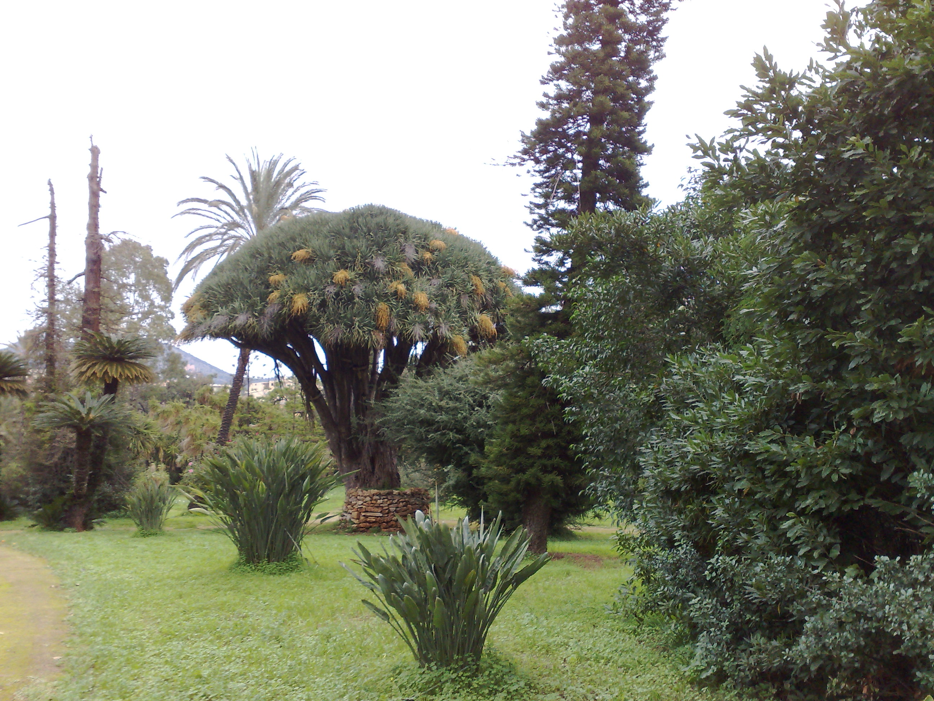
Notes:
Vila Malfitano

Slide 43
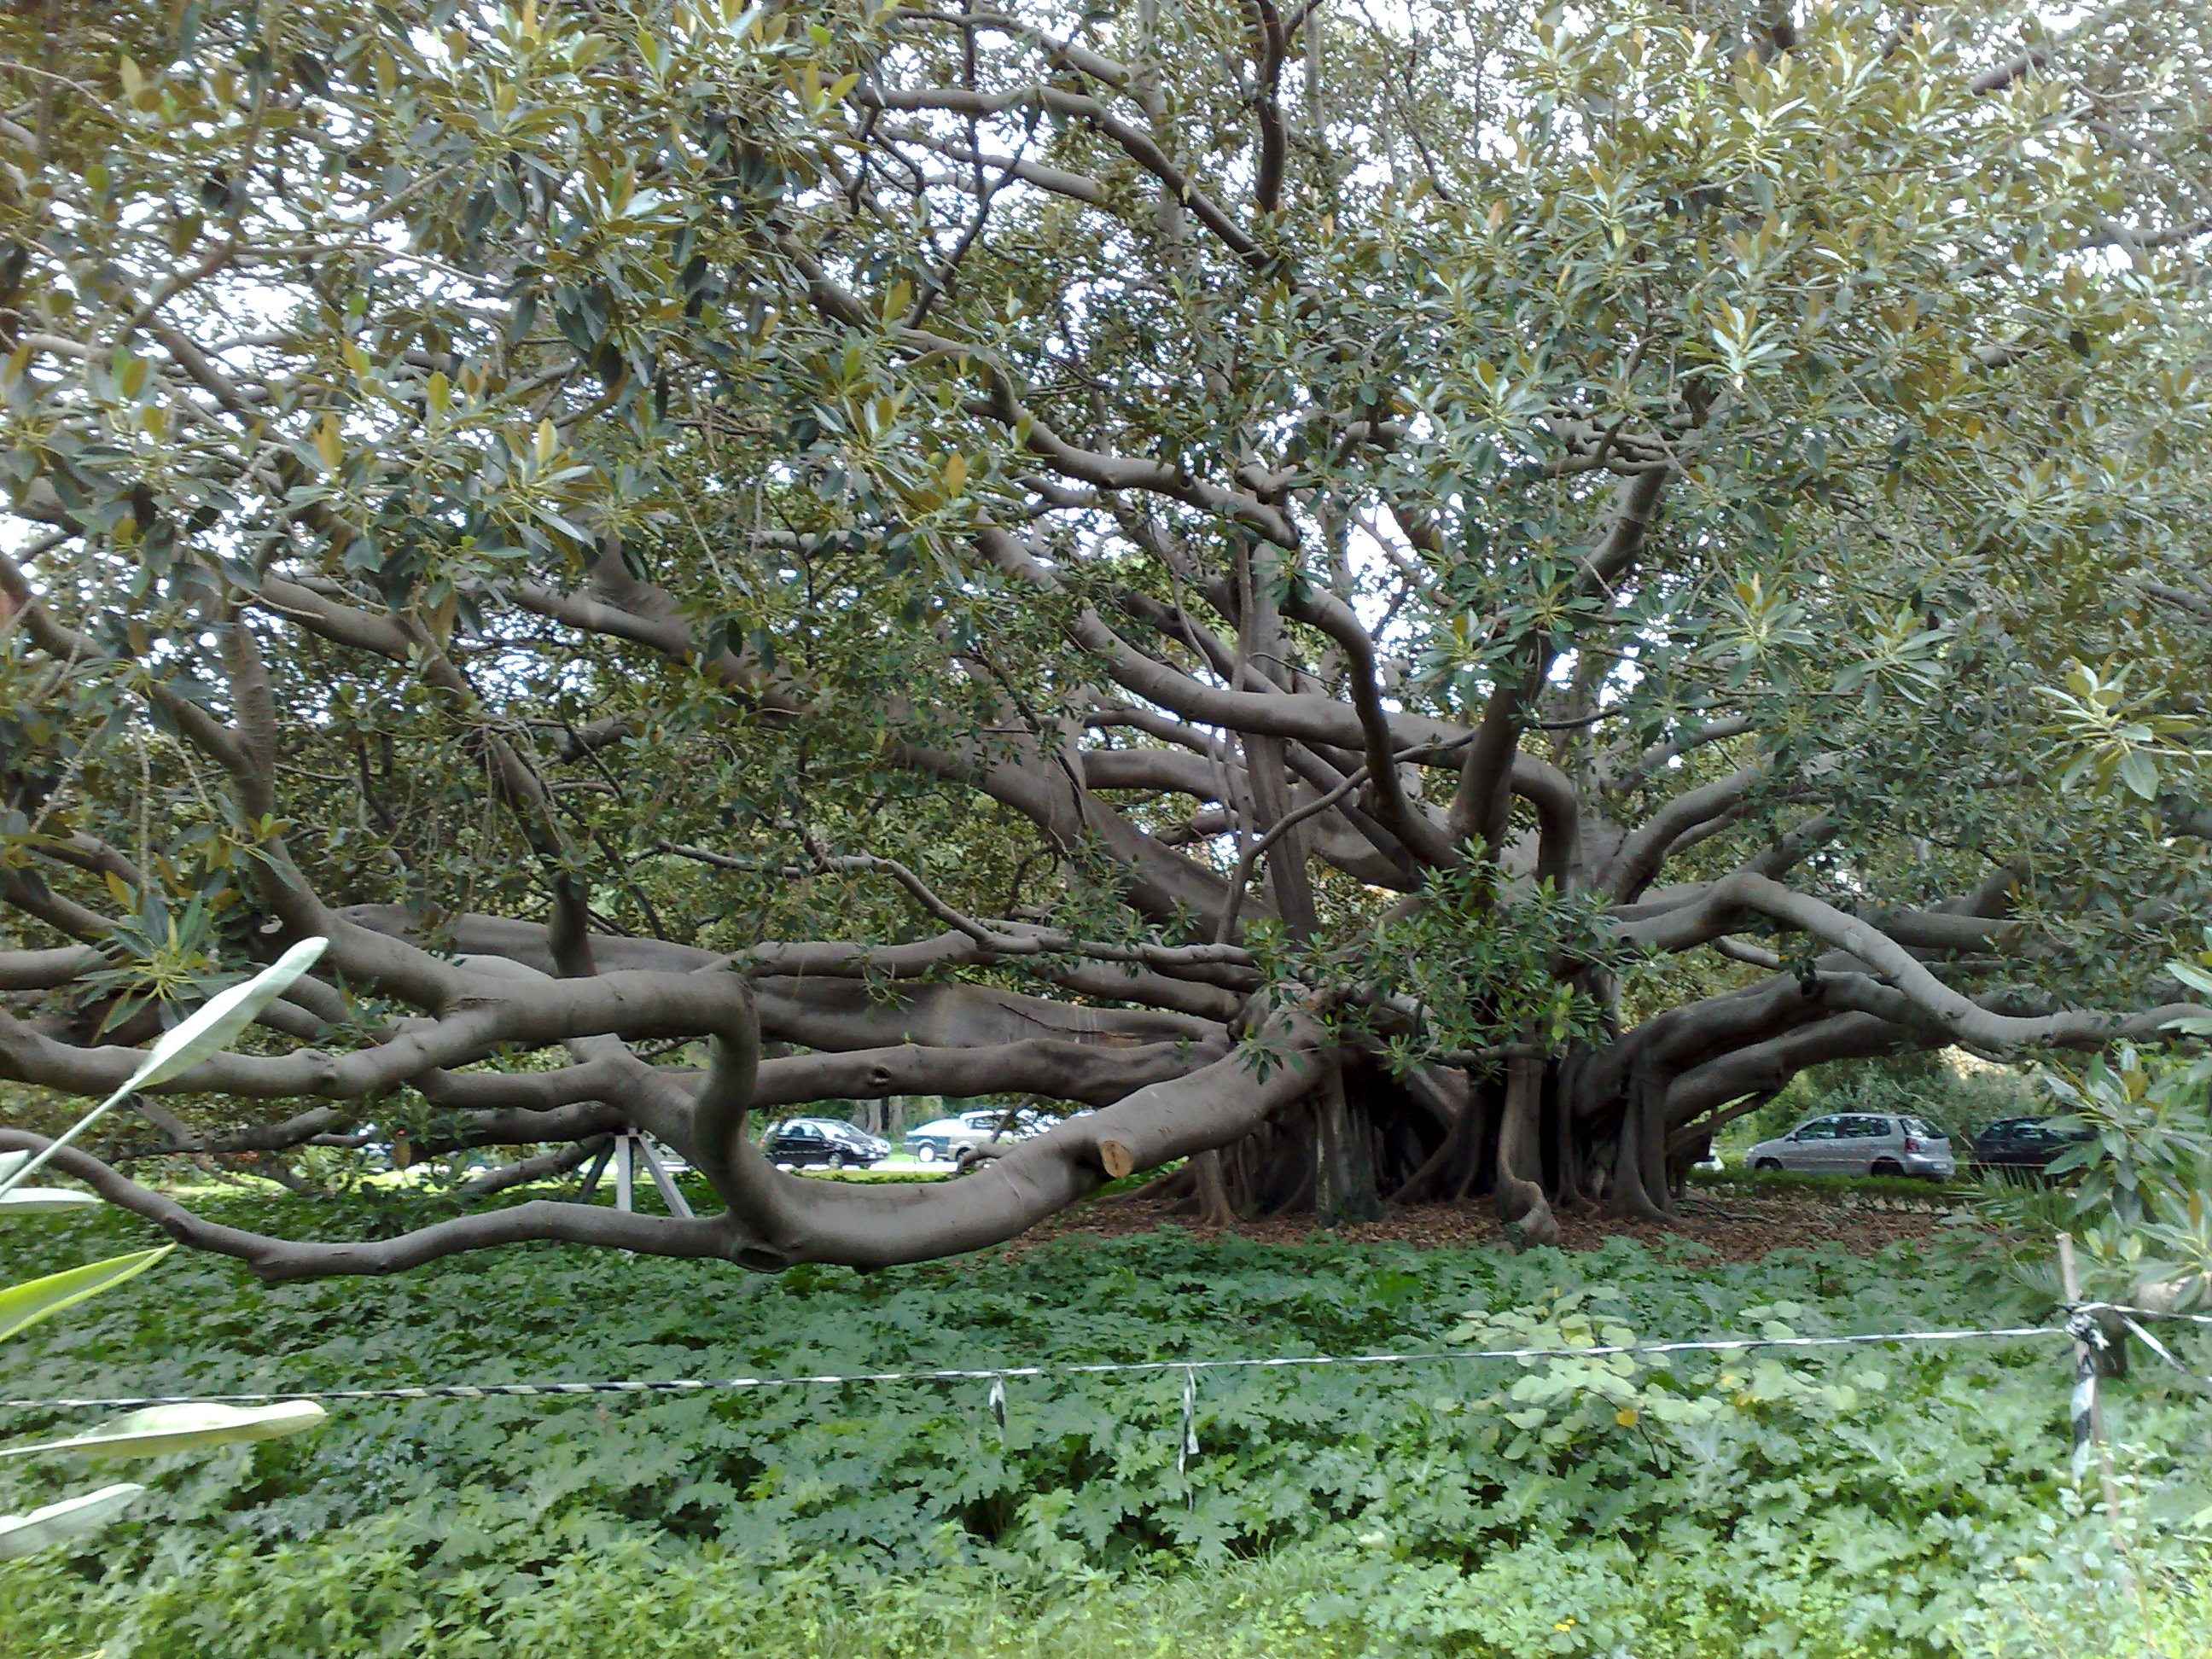
Notes:
Villa Malfitano.-Ficus macrophylla

Slide 44
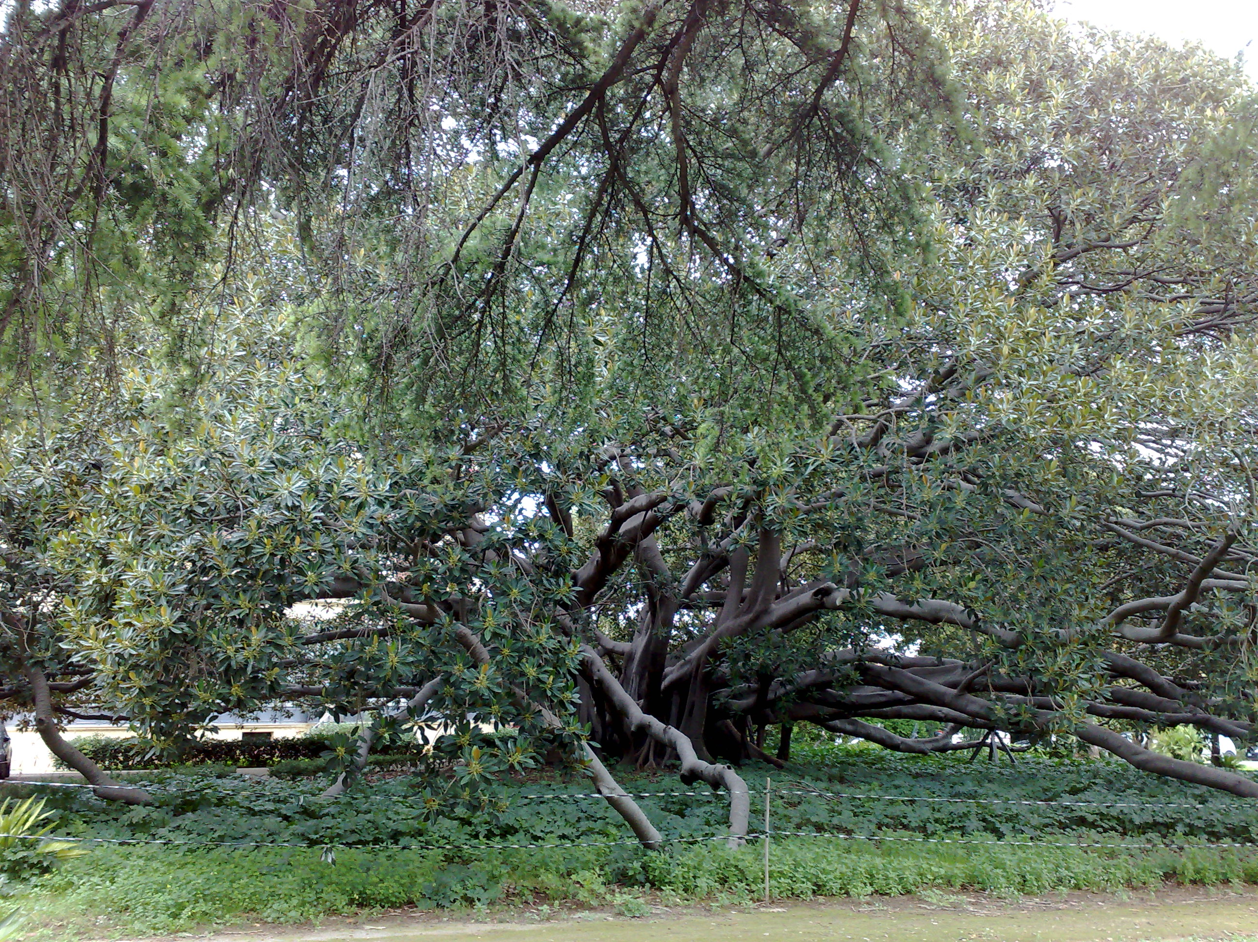
Notes:
Villa Malpigiano.-Ficus

Slide 45
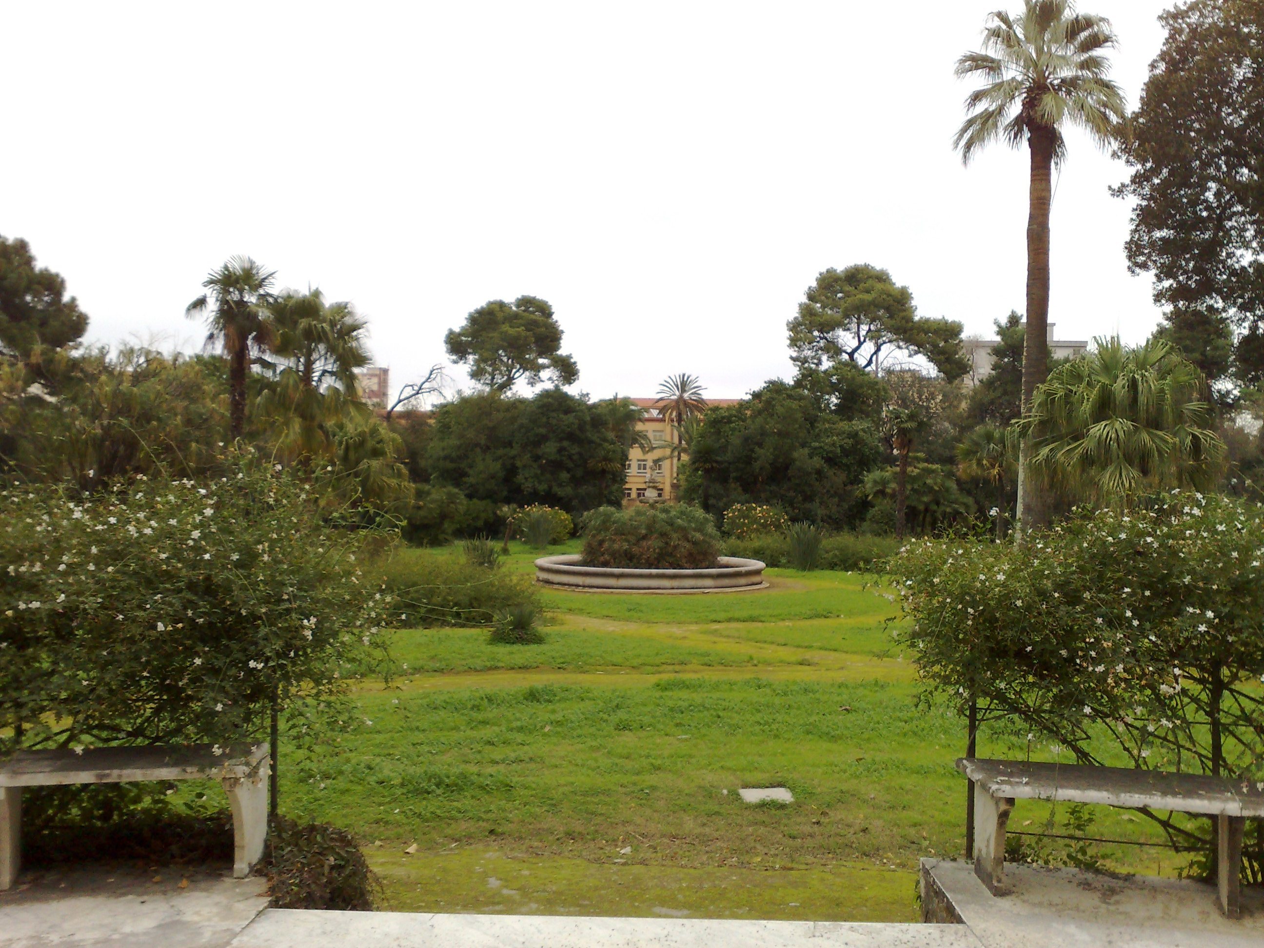
Notes:
Villa Malfitano

Slide 46
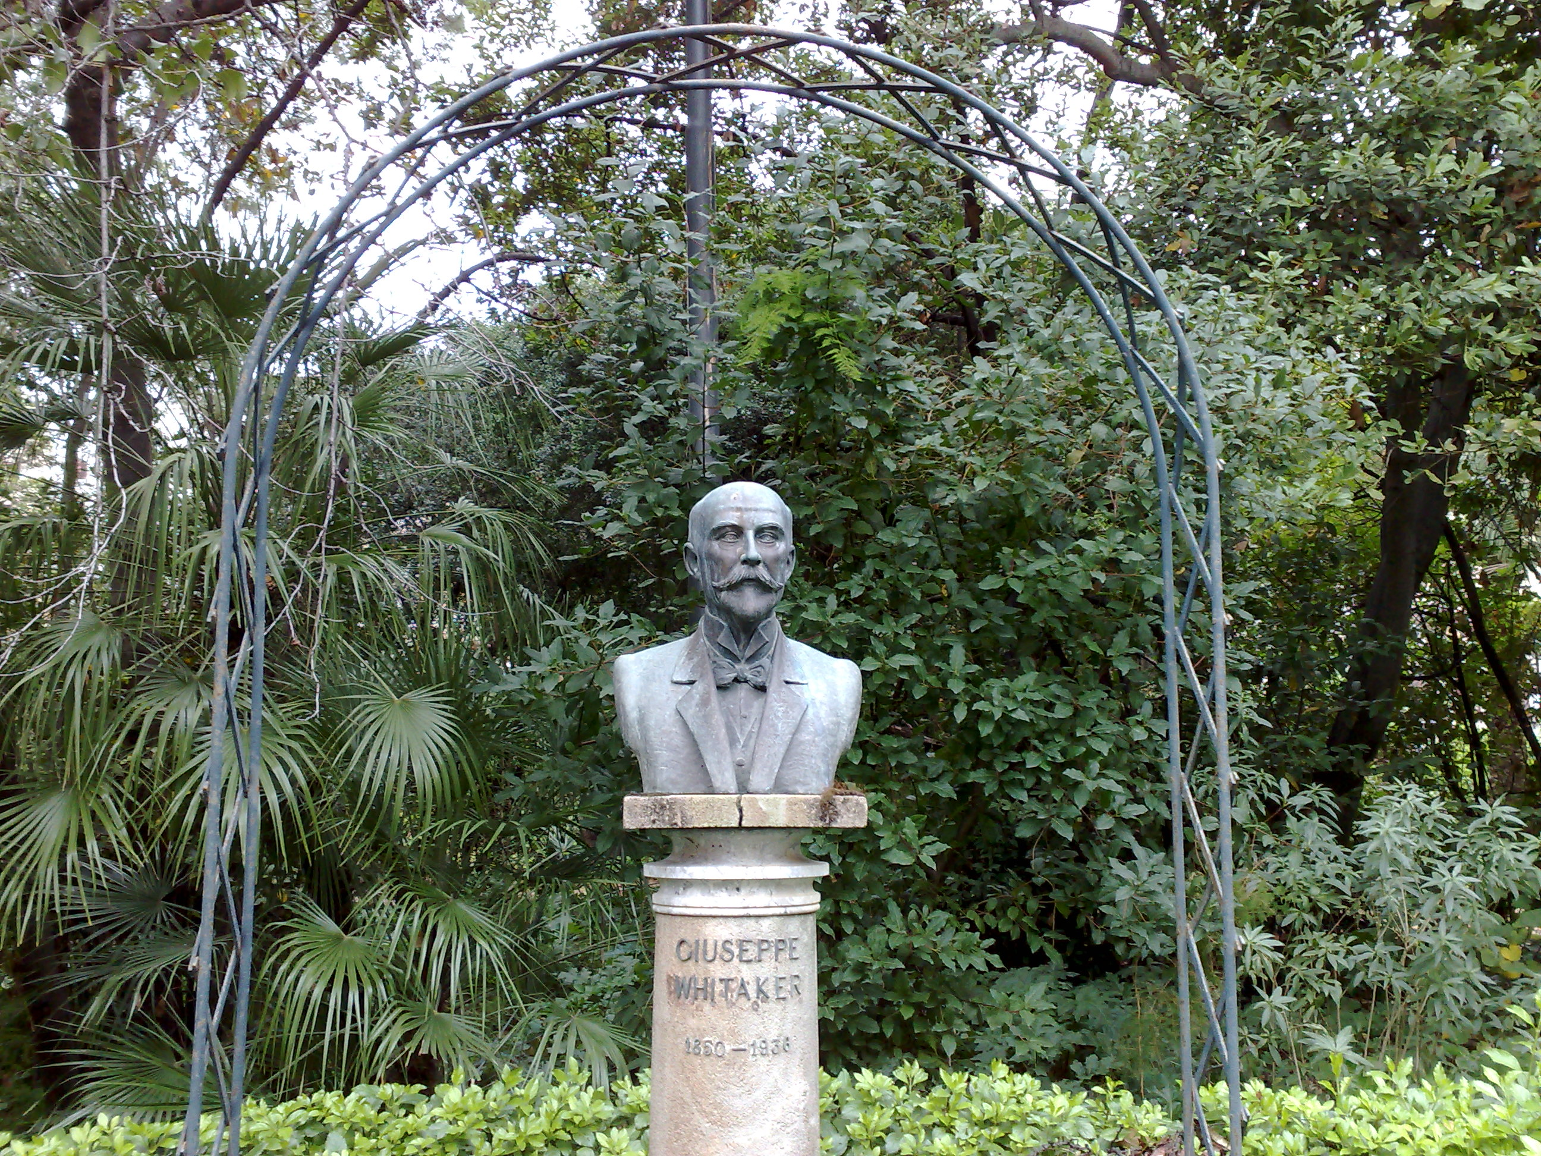
Notes:
Villa Malfitano

Slide 47
Villa Reale di Marlia
La Villa Reale de Marlia es una residencia del Renacimiento italiano en la provincia de Lucca, Toscana.
Es famosa por el jardín de agua, especialmente el agua en movimiento.

Slide 48
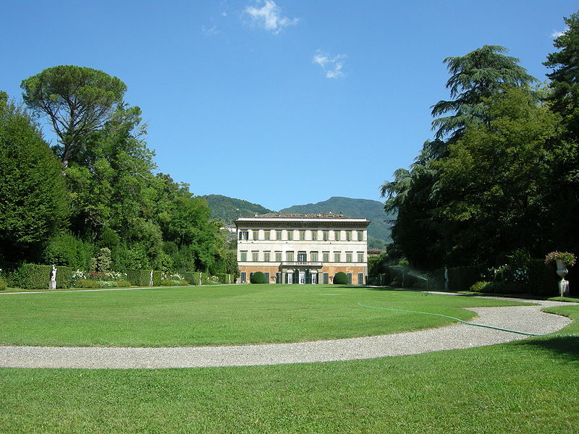
Notes:
Villa Reale di Marlia

Slide 49
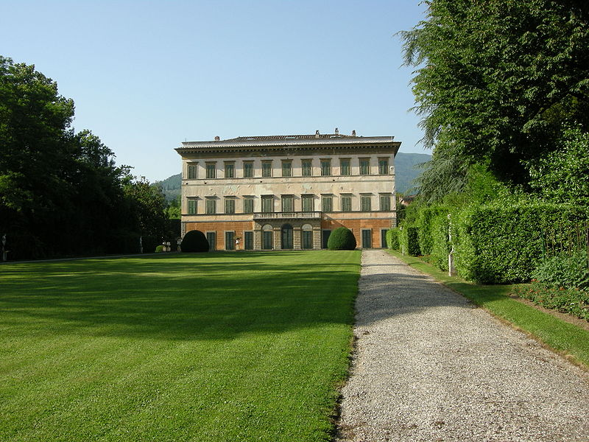
Notes:
Villa Reale di Marlia

Slide 50
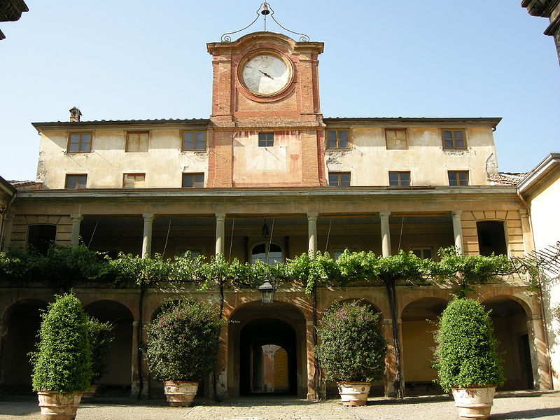
Notes:
Villa Reale di Marlia

Slide 51
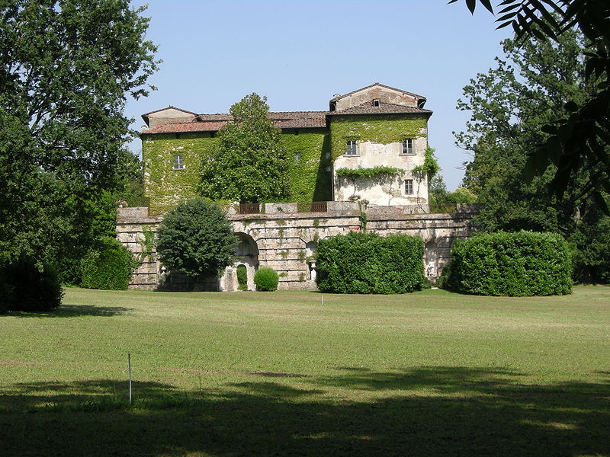
Notes:
Villa Reale di Marlia

Slide 52
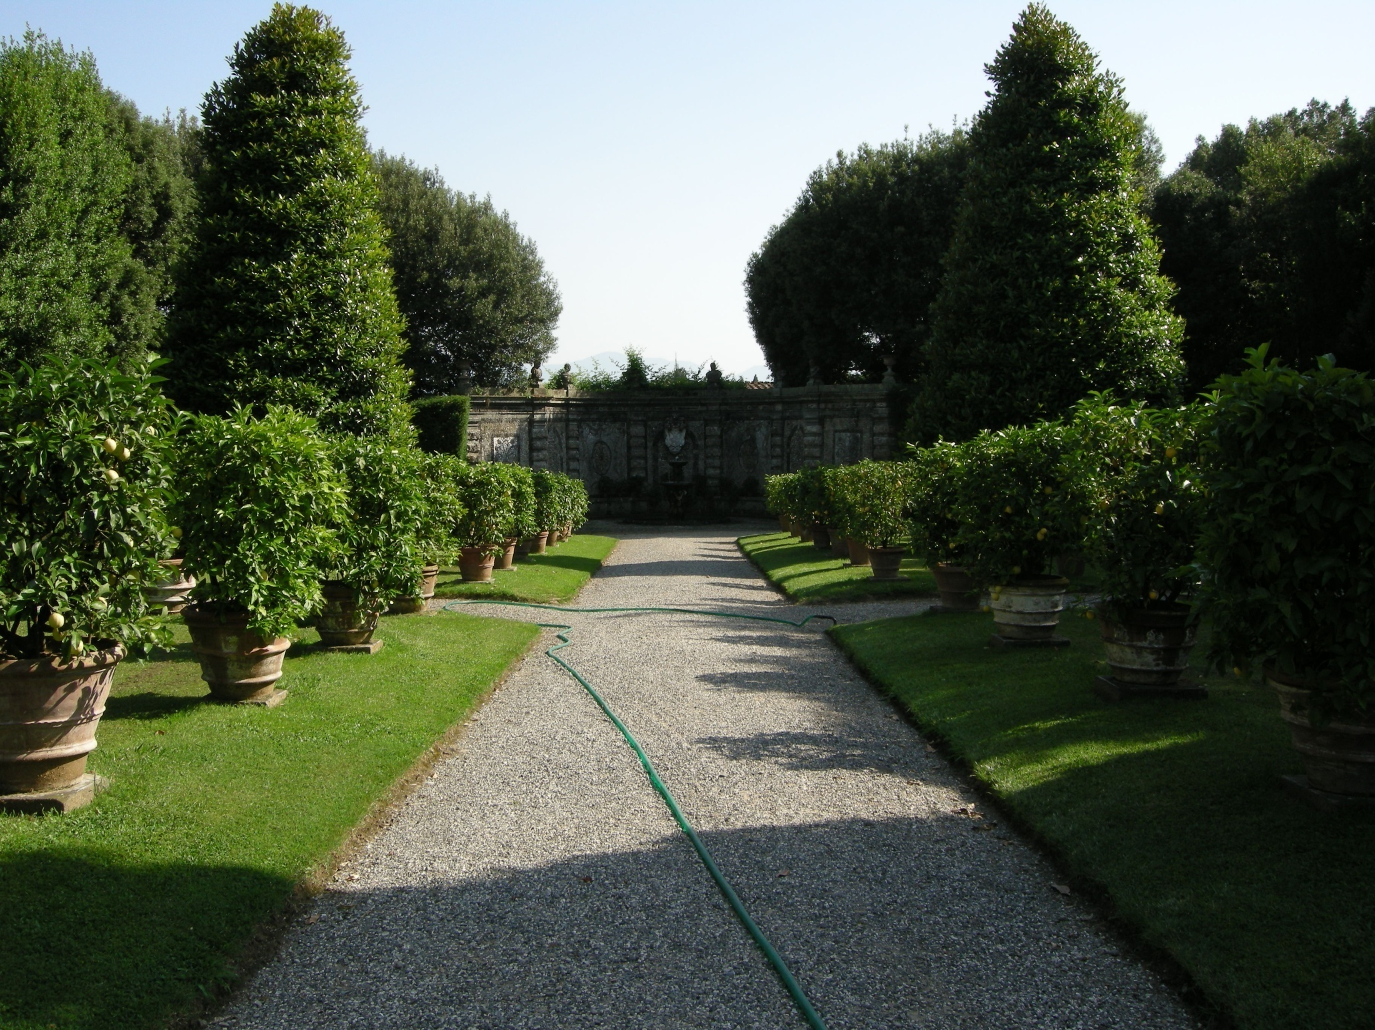
Notes:
Villa Reale di Marlia

Slide 53
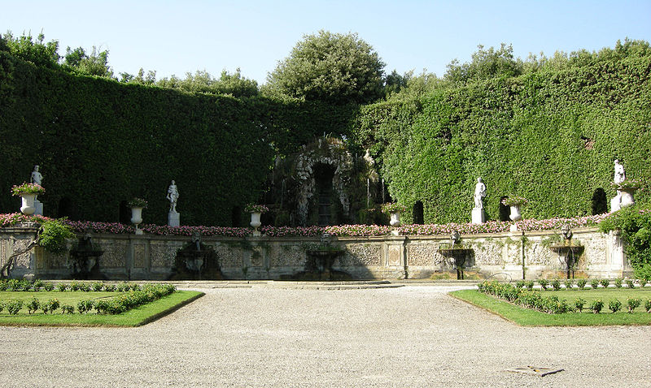
Notes:
Villa Reale di Marlia

Slide 54
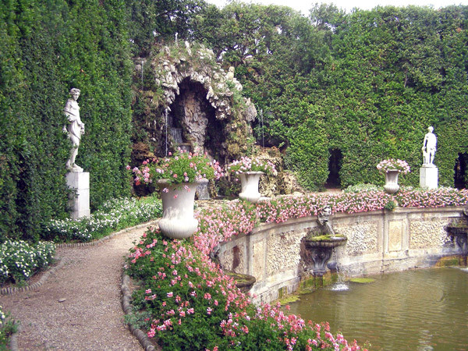
Notes:
Villa Reale di Marlia

Slide 55
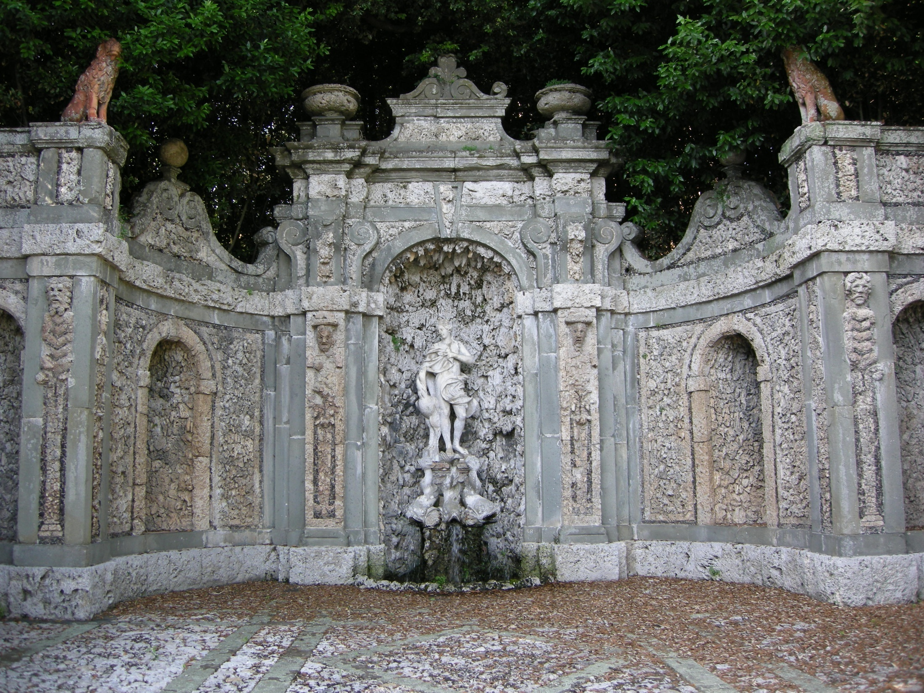
Notes:
Villa Reale di Marlia

Slide 56
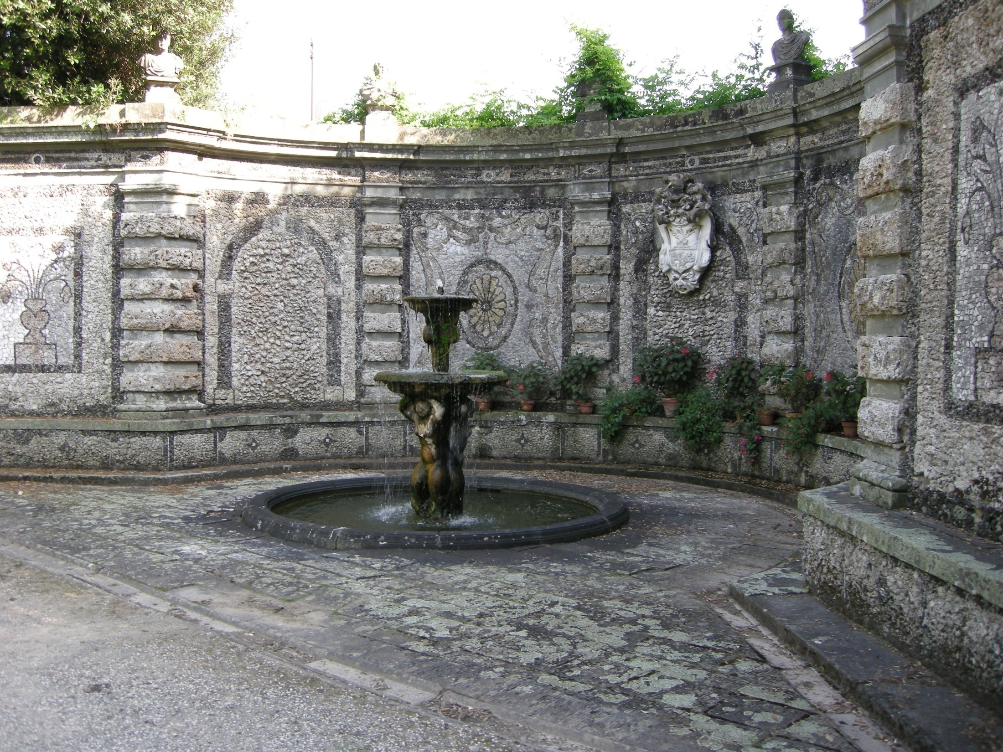
Notes:
Villa Reale di Marlia

Slide 57


Notes:
Villa Reale di Marlia

Slide 58

Notes:
Villa Reale di Marlia

Slide 59

Notes:
Villa Reale di Marlia

Slide 60

Notes:
Villa Reale di Marlia

Slide 61

Notes:
Villa Reale di Marlia

Slide 62

Notes:
Villa Reale di Marlia

Slide 63

Notes:
Villa Reale di Marlia

Slide 64

Notes:
Villa Reale di Marlia

Slide 65

Notes:
Villa Reale di Marlia

Slide 66

Notes:
Villa Realñe di Marlia

Slide 67
Jardin Botanico de Padua
El Jardín Botánico de Padua se encuentra en Padua (Italia).
Fue fundado en 1545, siendo el jardín botánico universitario aún existente, más antiguo del mundo.
El primero en ser establecido fue el Jardín Botánico de Pisa, fundado en 1544, en el transcurso de la historia ha cambiado poco el jardín, encontrándose en la localización que tenía en 1591.
El jardín botánico tiene actualmente una superficie de casi 22 mil metro cuadrados.

Slide 68
La estructura está circundada por un muro circular construido en el 1552 con el propósito de surtir de hierbas medicinales.
En el interior cuatro divisiones que a su vez están divididos en arriates con plantas.
En el centro un estanque para las plantas acuáticas que está alimentado por una fuente de agua caliente que mana de un estrato trescientos metros por debajo del jardín.
Debido a una escasez de invernáculos, las plantas están situadas principalmente al aire libre.

Slide 69
Actualmente las colecciones incluyen:
Las plantas medicinales son las más importantes, siendo las que representan el propósito original del jardín botánico. Estas se clasifican según taxonomía de Engler, basada en la filogenética, las relaciones entre las familias. Cada planta se etiqueta con su sustantivo científico y sus características terapéuticas principales.
Una colección de plantas venenosas se ha instalado recientemente con paneles didácticos: muchas de estas plantas venenosas se encuentran también en el sector de las plantas medicinales porque en cantidades convenientes pueden ser utilizadas para tratar las enfermedades.

Slide 70
Plantas insectívoras, plantas que se encuentran en suelos pobres en nitrógeno, estas plantas para sobrevivir, deben utilizar las proteínas de algunos pequeños insectos capturados con sus hojas para contrarrestar sus deficiencias de nutrientes. Plantas crasas en una reconstrucción de un hábitat desértico (en primavera y verano). Orquídeas, con un microhábitat húmedo caliente que permite el cultivo de estas plantas procedentes de bosques tropicales. Plantas acuáticas que crecen aquí en muchos estanques, y experimentan adaptaciones similares causadas por los hábitat originales

Slide 71
Plantas del maquis mediterráneo, que contiene la vegetación costera típica de la cuenca mediterránea, caracterizada por un clima de veranos calientes e inviernos suaves. Una impenetrable maraña que se compone de un matorral de plantas perennes leñosas y los árboles así como numerosas plantas trepadoras, a menudo espinosas.
Jardín Alpino: plantas características de clima alpino típico, sistema que se encuentra sobre la ladera de la montaña. Caracterizado por las zonas del detritus rocoso donde las plantas de porte herbáceo hunden sus raíces en este suelo suelto y pobre, junto con los arbustos, y los árboles torcidos pequeños tales como el pino del mugo y el enebro enano.

Slide 72

Notes:
Jardin Botanico de Padua

Slide 73

Notes:
Jardin Botanico de Padua

Slide 74

Notes:
Jardin Botanico de Padua

Slide 75

Notes:
Jardin Botanico de Padua

Slide 76

Notes:
Jardin Botanico de Padua

Slide 77

Notes:
Jardin Botanico de Padua

Slide 78

Notes:
Jardin Botanico de Padua

Slide 79

Notes:
Jardin Botanico de Padua

Slide 80

Notes:
Jardin Botanico de Padua

Slide 81

Notes:
Jardin Botanico de Padua

Slide 82


Notes:
Jardin Botanico de Padua

Slide 83

Notes:
Jardin Botanico de Padua

Slide 84
Vatican Gardens
Los jardines del Vaticano en la Ciudad del Vaticano son jardines urbanos y parques que cubren más de la mitad del territorio del Vaticano, en el sur y el noreste.. Hay algunos edificios, tales como Radio Vaticano, dentro de los jardines.
Los jardines cubren aproximadamente 20 hectáreas , que son la mayoría de la Colina Vaticano.
El punto más alto es de 60 metros por encima del nivel medio del mar.

Slide 85

Notes:
Vaticano Garden

Slide 86

Notes:
Vaticano Garden

Slide 87

Notes:
Vaticano Garden

Slide 88

Notes:
Vaticano Garden

Slide 89

Notes:
Vaticano Garden

Slide 90

Notes:
Vaticano Garden

Slide 91

Notes:
Vaticano Garden

Slide 92

Notes:
Vaticano Garden

Slide 93

Notes:
Vaticano Garden

Slide 94

Notes:
Vaticano Garden

Slide 95
Villa Gamberaia
Villa Gamberaia es una villa toscana del siglo XIV cerca de Settignano, en las afueras de Florencia, es famosa por su jardín en terraza del siglo XVIII. La belleza de la creación fue alabada por Edith Wharton,que lo vieron después de años de inquilinato con la ocupación con sus parterres plantados con rosas y coles.
Marcello Marchi lo restauro de su ruina después de la Segunda Guerra Mundial [al inmaculado estado en que se encuentra hoy en día.

Slide 96
Tuvo conservación el jardín de Villa Gamberaia durante el siglo XIX, cuando los jardines más importantes de los más ricos propietarios fueron abandonados.
La villa fue adquirida en 1895 por la princesa Juana Ghyka, hermana de la reina Natalia de Serbia, que vivió aquí con su compañero estadounidense, el jardin fue completamente restaurado.
Fue ella quien sustituyó los estanques de agua por parterres.

Slide 97
.Durante la Segunda Guerra Mundial, la villa fue casi completamente destruida.
Marcello Marchi la restauro después de la guerra, con grabados antiguos, mapas y fotografías que le sirvieron de orientación

Slide 98

Notes:
Villa Gamberaia

Slide 99

Notes:
Villa Gamberaia

Slide 100

Notes:
Villa Gamberaia

Slide 101

Notes:
Villa Gamberaia

Slide 102

Notes:
Villa Gamberaia

Slide 103

Notes:
Villa Gamberaia

Slide 104
Villa Carlotta
Villa Carlotta es una villa en el norte de Italia en el Lago de Como.
Fue construida por el marqués de Milán Giorgio Clerici en 1690 y se extiende sobre una superficie de 70.000 m² en Tremezzo, frente a la península de Bellagio.
Un jardín a la italiana, con pasos, fuentes y esculturas se extendía al mismo tiempo.
Entre las estatuas son notables, Marte y Venus de Luigi Acquisti.

Slide 105
El arquitecto que diseñó la villa es desconocido.
Fue terminada en 1745, y permaneció en manos de marqués Clerici hasta 1795, cuando pasó por matrimonio con el banquero y político de Napoleón Giambattista Sommariva, quien añadió un frontón y el reloj.
En 1843 se le dio como regalo de bodas de la princesa Mariana de Prusia a su hija Charlotte, duquesa de Sajonia-Meiningen, que es la que le da nombre a la villa.

Slide 106


Slide 107

Notes:
Villa Carlota

Slide 108

Notes:
Villa Carlota

Slide 109

Notes:
Villa Carlota

Slide 110

Notes:
Villa Carlota

Slide 111

Notes:
Villa Carlota

Slide 112

Notes:
Villa Carlota

Slide 113

Notes:
Villa Carlota

Slide 114

Notes:
Villa Carlota

Slide 115

Notes:
Villa Carlota

Slide 116

Notes:
Villa Carlota

Slide 117

Notes:
Villa Carlota

Slide 118

Notes:
Villa Carlota

Slide 119

Notes:
Villa Carlota

Slide 120

Notes:
Villa Carlota

Slide 121

Notes:
Villa Carlota

Slide 122


Notes:
Villa Carlota

Slide 123

Notes:
Villa Carlota

Slide 124

Notes:
Villa Carlota

Slide 125
Villa Giuccardini di Corsi Salviati
LaVilla Guicciardini Corsi Salviati es una de las villas más bellas en las afueras de Florencia, ubicada en el municipio de Sesto Fiorentino.
.El jardín de la Villa Guicciardini Corsi Salviati representa en la historia de los jardines históricos, un testigo importante, ya que contiene las capas y los cambios estilísticos se han producido en al menos tres siglos de historia desde 1500.

Slide 126
La primera información sobre la villa y las fechas en el jardín de principios del siglo XVI, cuando en 1502 Simón, hijo de Jacopo Corsi comprado por Luca di Andrea Carnesecchi.
El jardín de hoy es que el Conde Julius dictada después de que realizara el trabajo de restauración, incluso si algunos elementos han sufrido cambios.
En 1962, la villa fue cortada en dos partes para hacer un camino de GRP, que consistía en facilitar el acceso al centro de Sesto Fiorentino.. La parte más cercana de la villa ha sido propiedad de los condes de Guicciardini Corsi Salviati, mientras que el otro se ha convertido en público.

Slide 127
La orangerie, fue restaurada a mediados de los años 80, ahora se utiliza como un avant-teatro de vanguardia operado por el municipio de Sesto Fiorentino.

Slide 128

Notes:
Villa Giuccardini di Corsi

Slide 129

Notes:
Villa Giuccardini di Corsi

Slide 130

Notes:
Villa Guccardini di Corsi

Slide 131

Notes:
Villa Giucardini di Corsi

Slide 132

Notes:
Villa Giuccardini di Corsi

Slide 133

Notes:
Villa Giusadini

Slide 134

Notes:
Villa Giuccardini di Corsi

Slide 135

Notes:
Villa Giuccardini di Corsi

Slide 136

Notes:
Villa Giuccardini di Corsi

Slide 137

Notes:
Villa Giuccardini di Corsi

Slide 138

Notes:
Villa Giucardini di Corsi

Slide 139

Notes:
Villa Giucardini di Corsi

Slide 140

Notes:
Villa Giuccardini di Corsi

Slide 141

Notes:
Villa Giuccardini di Corsi

Slide 142

Notes:
Villa Giuccardini di Corsi

Slide 143
Villa Melzi
Villa Melzi d'Eril es una residencia histórica privada ubicada en la ciudad de Bellagio, propiedad de la familia Melzi d‘Hoy Eril de su rama Gallarati Scotti, se proclamó, con la propiedad que la rodea en un monumento nacional.
Los jardines, adornados con esculturas, fueron diseñados por el "arquitecto Luigi Canonica y el botánico Luigi Villoresi, ambos responsables de la distribución del parque de Villa Reale de Monza..

Slide 144
En el jardín, rico en plantas raras y exóticas, que son viejos árboles, setos de bosque de camelias, azaleas y rododendros, piedras gigantes y monumentos, artesanía y objetos de valor histórico y artístico.
Al acceder a la entrada del Bellagio se encuentra en la parte izquierda adaptada un "jardín oriental, un estanque con lirios de agua.
Continuando el recorrido, se abre la vista sobre el lago y se presenta la primera distribución de antigüedades egipcias en el Parque.
Delante de la quiosco, se levanta el monumento a Dante y Beatriz del escultor Gian Battista Comolli .

Slide 145

Notes:
Villa Melzi

Slide 146

Notes:
Vila Melzi

Slide 147

Notes:
Villa Melzi

Slide 148

Notes:
Villa Melzi

Slide 149

Notes:
Villa Melzi

Slide 150

Notes:
Villa Melzi

Slide 151

Notes:
Villa Melzi

Slide 152

Notes:
Villa Melzi

Slide 153

Notes:
Villa Melzi

Slide 154

Notes:
Villa Melzi

Slide 155


Notes:
Villa Melzi

Slide 156

Notes:
Villa Melzi

Slide 157
Villa Torrigiani
La Villa Torrigiani se encuentra en la aldea de Camigliano, una ciudad en Capannori (Lucca).
Se trata de una villa histórica de lujo con hermosos jardines, que datan de la segunda mitad del siglo XVI.
El diseño del jardín se remonta a la familia Santini en 1650.
El eje principal de la villa se destaca por una hilera de cipreses magnífico, a unos 700 metros, que complementan la fachada de la villa.
Al final de la avenida, cerca de una puerta majestuosa de entrada a la casa, hay un pequeño pueblo, destinado a la servidumbre.

Slide 158
Hay un pequeño jardín, cercado por una red y se utiliza como un aviario, una granja de peces con chorros de agua, y el jardín secreto de la flora con un ninfeo italiano.
El corazón del parque es el ninfeo de los Vientos, nombre de las estatuas que personifican los vientos, y donde convergen los caminos.
Hay una serie de burlas por medio de las cuales el Marqués mojaba a los visitantes desprevenidos.
Una vez allí, se refugiaban en el templo de Flora, donde se empapaban por el agua que brotaba de la bóveda.

Slide 159


Slide 160

Notes:
Villa Torrigiani

Slide 161

Notes:
Villa Torrigiani

Slide 162

Notes:
Villa Torrigiani

Slide 163

Notes:
Villa Torrigiani

Slide 164

Notes:
Villa Torrigiani

Slide 165

Notes:
Villa Torrigiani

Slide 166

Notes:
Vila Torigiani

Slide 167

Notes:
Villa Torrigiano

